Slide 1

Паспорт земельного участка
Местоположение: Удмуртская Республика, Завьяловский район, Муниципальное образование «Завьяловское» (г. Ижевск)
Категория земель: земли населенных пунктов
Разрешенное использование: многоцелевое (согласно действующих правил землепользования и застройки)

Slide 2
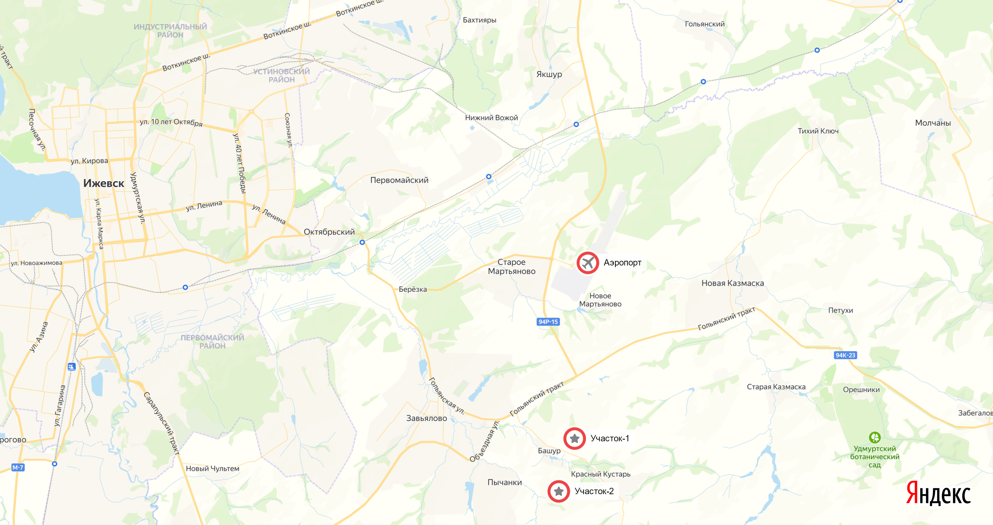
Местоположение объекта
Участок-1: общая площадь 240,03 га
Участок-2: общая площадь 348,53 га

Slide 3
Краткое описание земельного участка
Земельный участок расположен на территории МО «Завьяловское» Завьяловского района Удмуртской Республики, населенный пункт Завьялово, Башур, Пычанки и Красный Кустарь.
Площадь земельного участка составляет 588,56 га.
Данная территория характеризуется близостью к городу Ижевску (15 минутная доступность), развитой транспортной и инженерной инфраструктурой, а также динамично развивающейся жилой застройкой ввиду статуса «спального района города Ижевска».
Плюс ко всему – это основное «рекреационное направление» (Гольянский тракт) для жителей города Ижевска (дачные участки и объекты отдыха на реке Кама, до которых все те же 15-20 минут пути).
Участок расположен на самой высокой отметке для данной территории, окружен древесно-кустарниковой растительностью. Множество родников, которые питают малые речки. В лесочке, недалеко от деревни Красный Кустарь, расположены сразу три родника. Все они святые: 1 –ый — источник Богородицы, в честь иконы «Всецарица»; 2 – ой — Святой блаженной Ксении Петербургской; 3 – ий — Святого отрока цесаревича Алексея.
На одном из земельных участков имеется месторождение глины (участок недр «Пычанки-2»). Глины характеризуются пригодностью для производства строительной и грубой керамики. Геологические исследования показали запасы глин на данном участке составляют порядка 1,382 млн. куб.
По схеме территориального планирования Завьяловского района обозначен источник минеральных вод, объем запасов не исследовался.
В настоящее время за счет средств местного бюджета проектируется строительство газопровода давлением 0,6 Мпа, с отведенной мощностью только 1 очереди для данного проекта порядка 2000 куб. м/час.
Вдоль всего участка проходят две линии электропередач 110 кВ, две линии 10кВ, одна линия 35 кВ.
Имеется оптико-волоконный интернет кабель «Ростелеком».
До аэропорта «Ижевск» 8 км пути.

Slide 4
Краткое описание земельного участка
Расположение участка:
- 5 км от г. Ижевска;
- 5 км от аэропорта Ижевск;
- обеспеченность автодорожной сетью;
- основное рекреационное направление для жителей г. Ижевска,
- утвержденная категория земель, как земли населенных пунктов;
- площадь 589 га.
Наличие инфраструктуры.
1. Газоснабжение:
а) основной вариант — подключение к газопроводу давлением 1,2МПа от ГРС «Россия» - до н.п. Новая Казмаска. Расстояние до проекта 2,2 км. Загруженность 85%. Мощность для проекта 28 тыс. куб. м/час.
б) альтернативный вариант — подключение к ГРС «Гремиха». Расстояние 8 км. Загруженность ГРС 4%. Мощность для проекта от 30 тыс. куб. м/час.
2. Электроснабжение:
а) основной вариант — строительство понижающей подстанции от ВЛ-110 кВ, проходящей по участку. Мощность 30 МВА.
б) альтернативный вариант — газопоршневая электростанция (но для этого нужно газоснабжение только по альтернативному варианту газоснабжения, т. е через ГРС «Гремиха»).
3. Водоснабжение. Подземные источники. Объем неограничен, качество отличное.
4. Интернет. По участку проходит магистральный оптико-волоконный кабель Ростелеком.

Slide 5
Краткое описание земельного участка
Для данного земельного участка сформировано несколько территориальных зон:
Ж-1 – зона усадебной жилой застройки;
Ж-2 – зона блокированной жилой застройки;
Ж-3 – зона застройки многоквартирными малоэтажными жилыми домами;
Ж-5 – зона застройки многоквартирными многоэтажными жилыми домами;
ОД-К – комплексная общественно-деловая зона;
ТА – зона объектов автомобильного транспорта;
ОД-7 – зона научно-исследовательского назначения (образование);
П – зона размещения производственных объектов (3-5 класса опасности).
Земельный участок на праве собственности.
Собственник земельного участка: Мамаев Николай Леонидович.

Slide 6
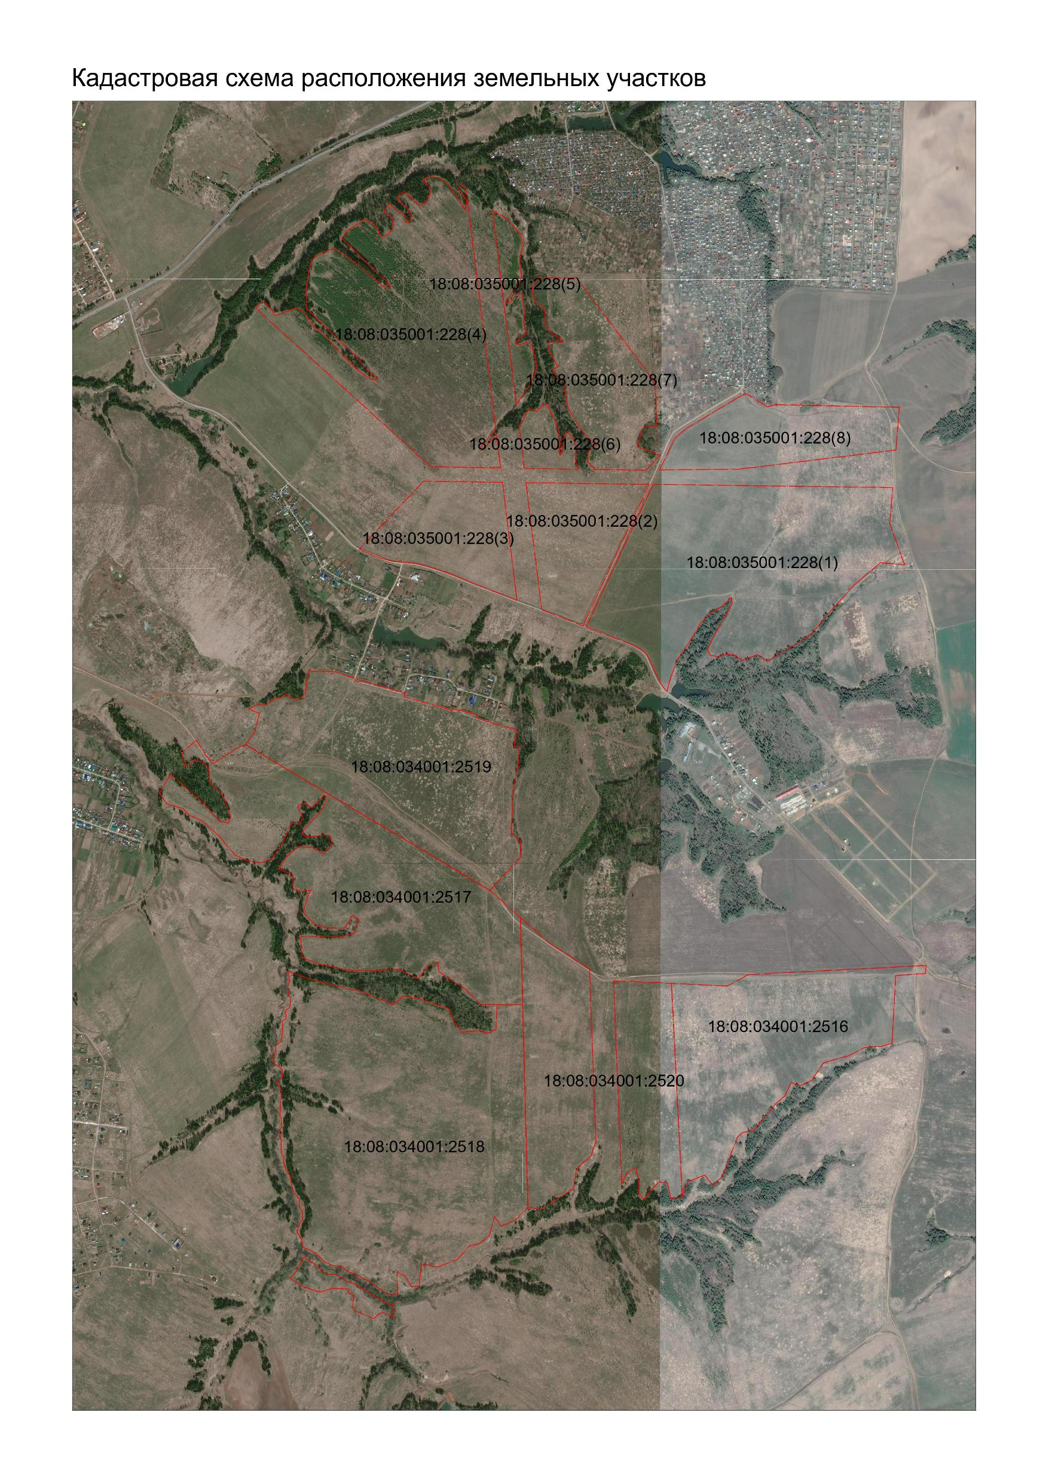
Состав участка: Участок-1. Многоконтурный земельный участок (количество контуров 8) Кадастровый номер земельного участка 18:08:035001:228 Площадь – 240,03 га; Участок-2. Участок состоит из 5 отдельных участков общей площадь 348,53 га. 1. Земельный участок с кадастровым номером 18:08:034001:2516, площадь 52,2 га; 2. Земельный участок с кадастровым номером 18:08:034001:2517, площадь 68,3 га; 3. Земельный участок с кадастровым номером 18:08:034001:2518, площадь 115,13 га; 4. Земельный участок с кадастровым номером 18:08:034001:2519, площадь 60,75 га; 5. Земельный участок с кадастровым номером 18:08:034001:2520, площадь 52,11 га.

Slide 7
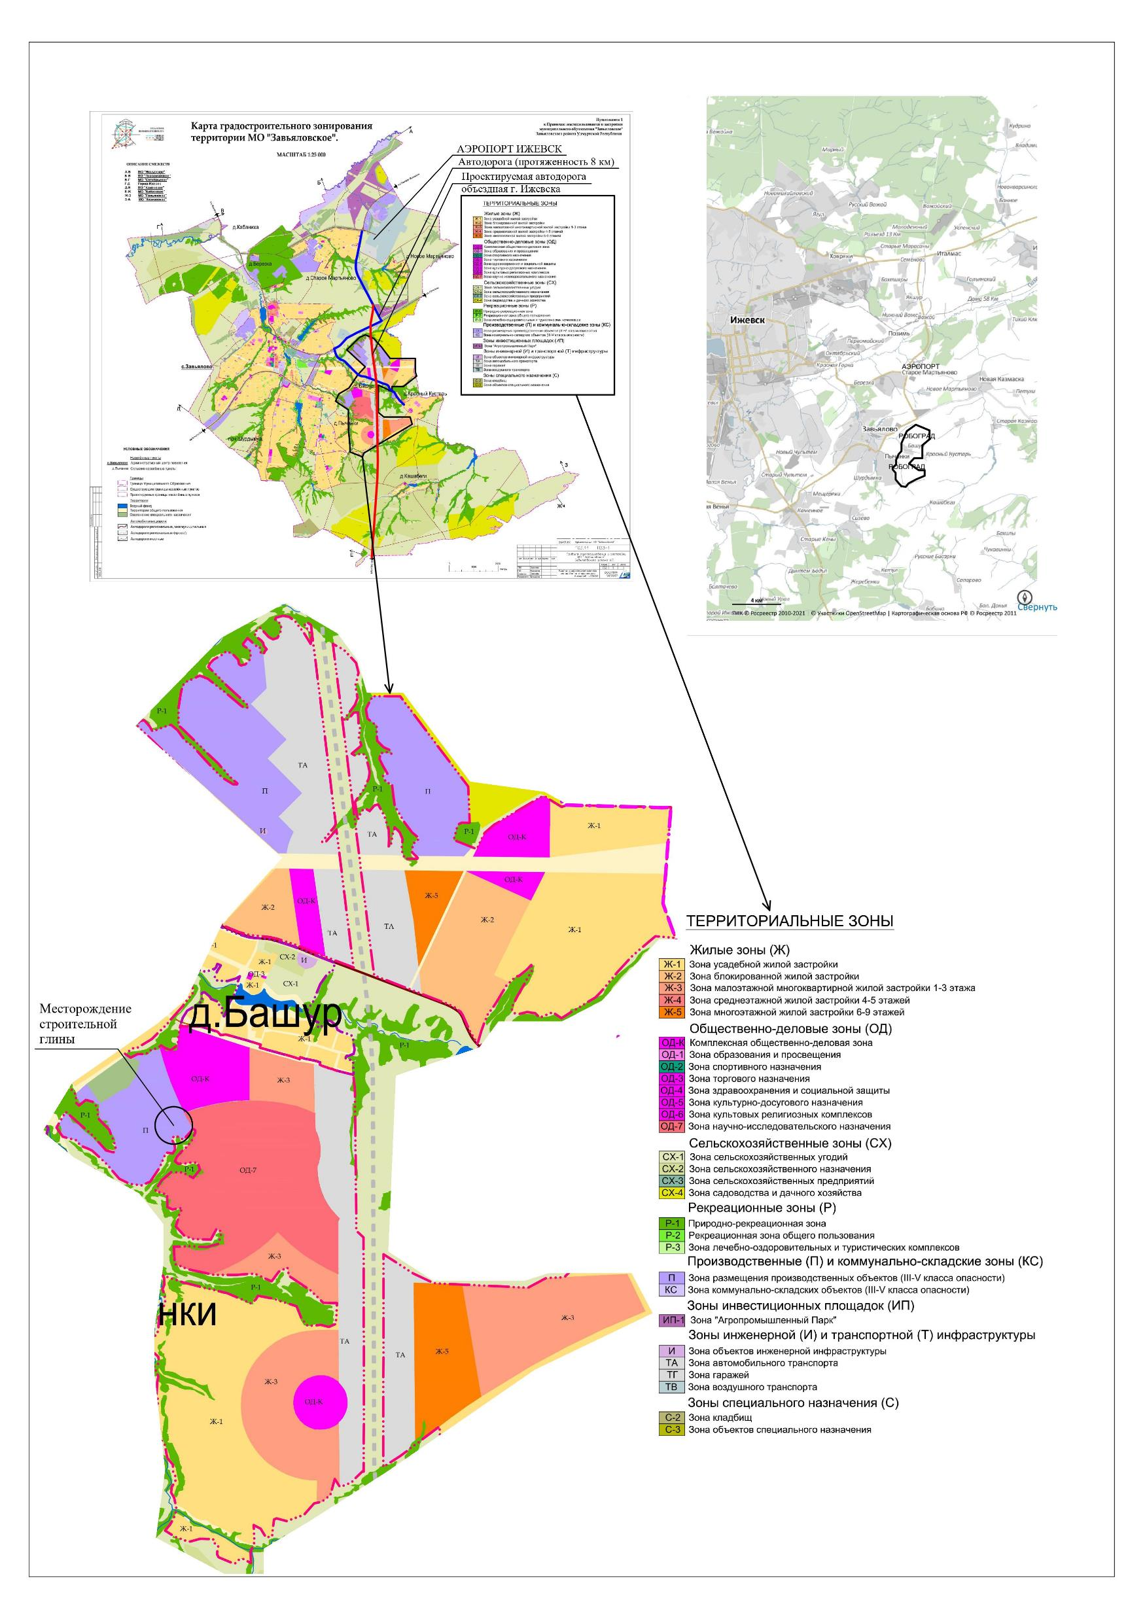
Территориальное зонирование
№ п/п | Код зоны | Название функциональной зоны | Площадь, га
1 | Ж-1 | Зона усадебной жилой застройки | 144,75
2 | Ж-2 | Зона блокированной жилой застройки | 61,01
3 | Ж-3 | Зона малоэтажной многоквартирной жилой застройки | 19,49
4 | Ж-5 | Зона многоэтажной жилой застройки | 45,18
5 | П | Зона размещения производственных объектов (3-5 класса опасности) | 82,08
6 | ОД-К | Комплексная общественно-деловая застройка | 36,36
7 | ОД-7 | Зона научно-исследовательского назначения | 58,45
8 | ТА | Зона автомобильного транспорта | 102,48

Slide 8
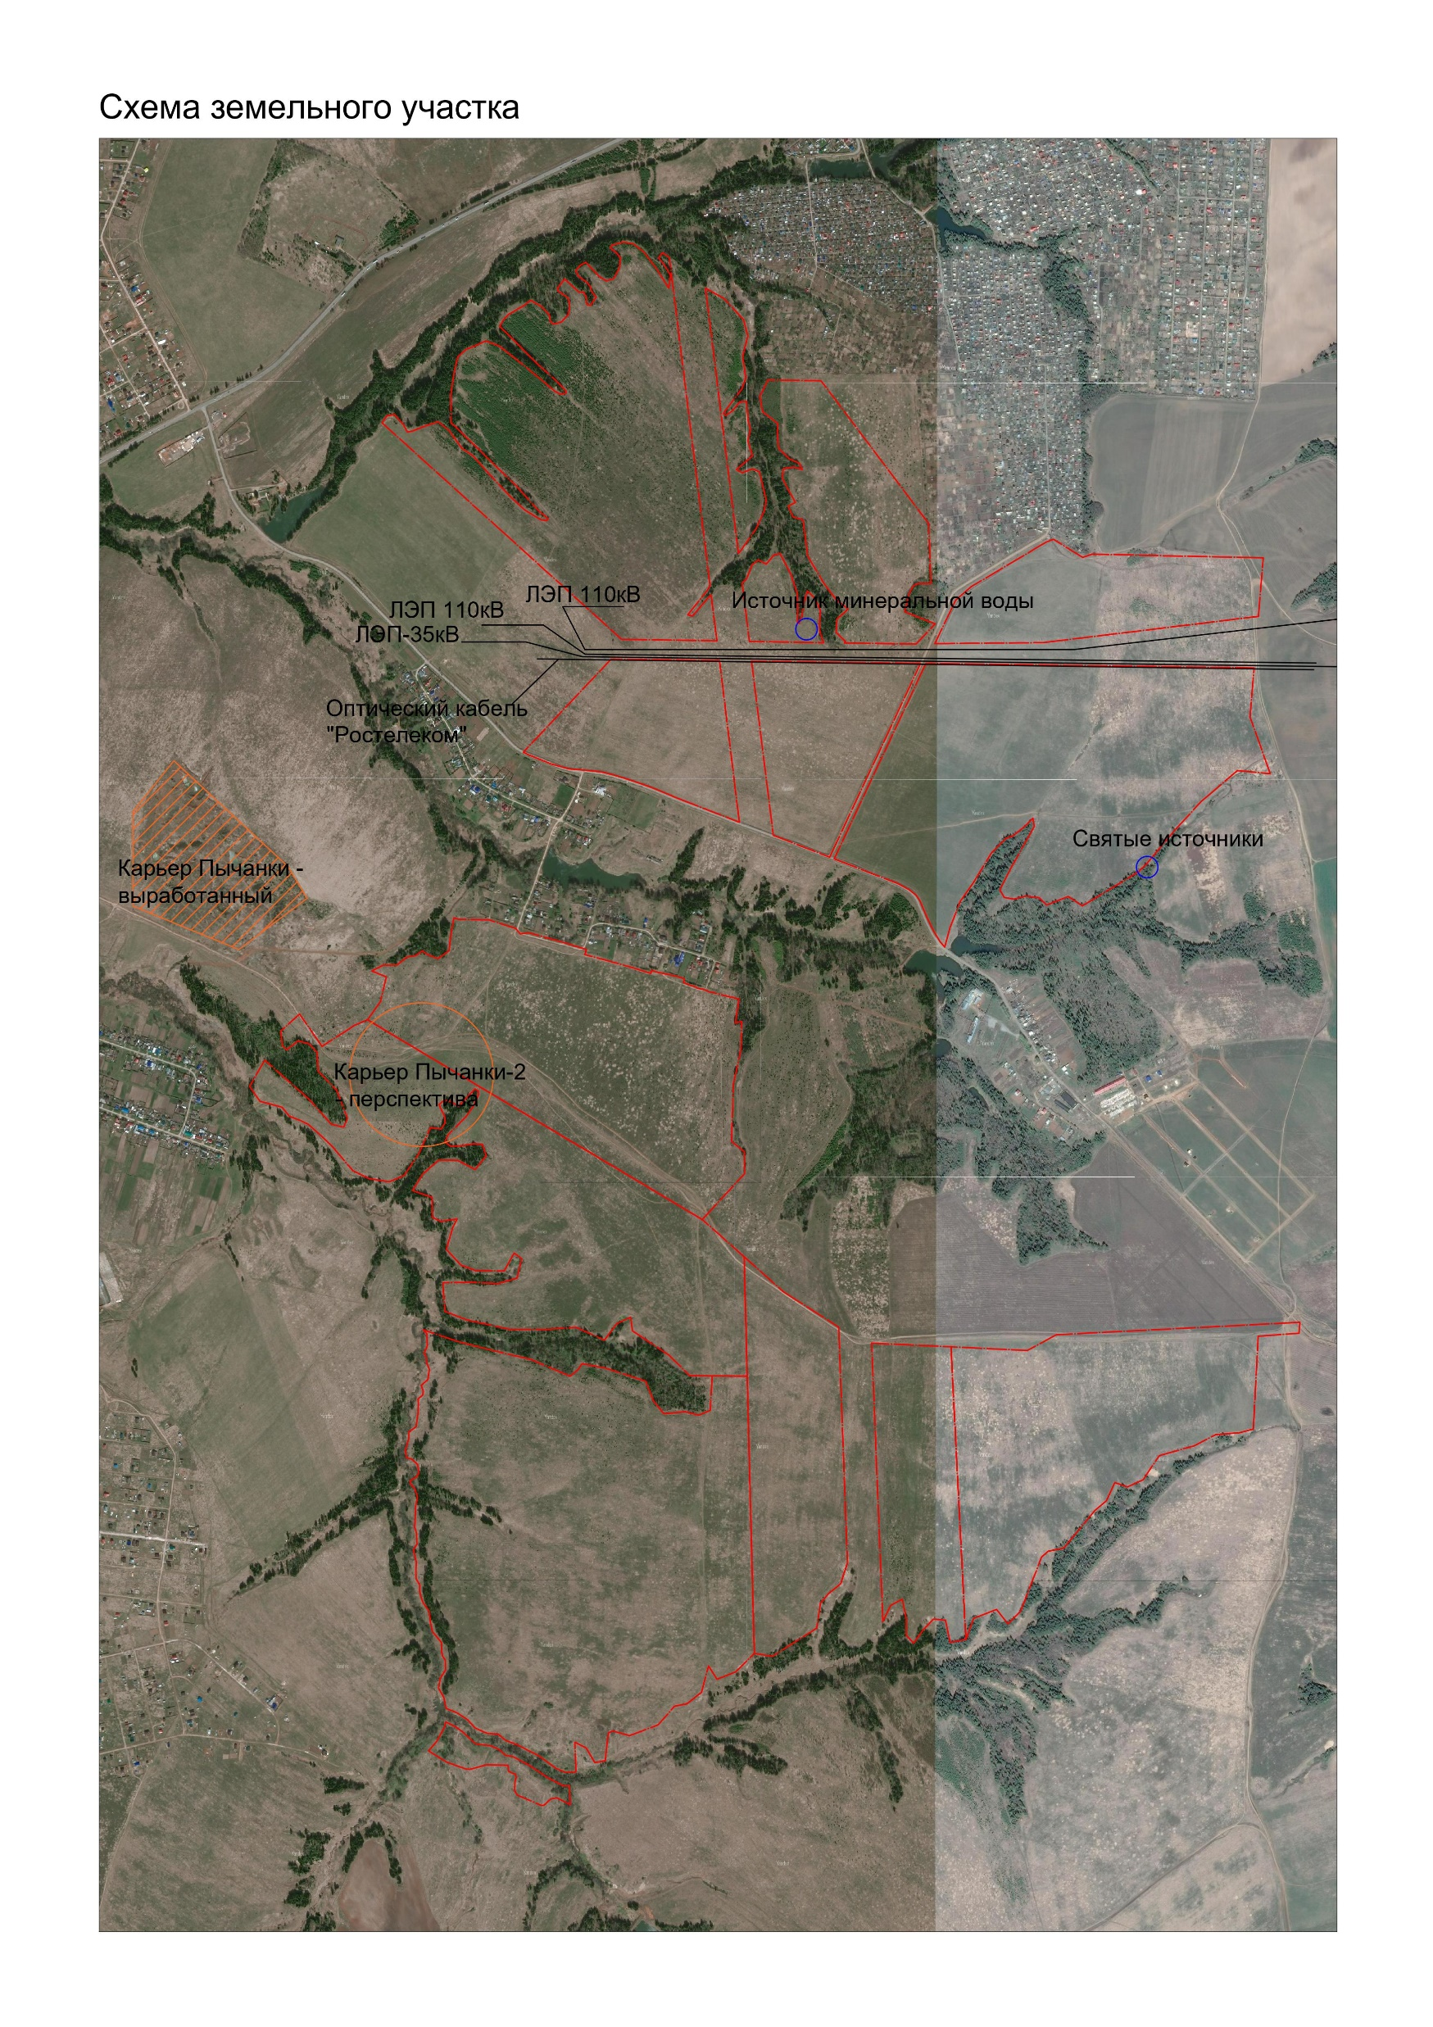
Схема расположения объектов

Slide 9
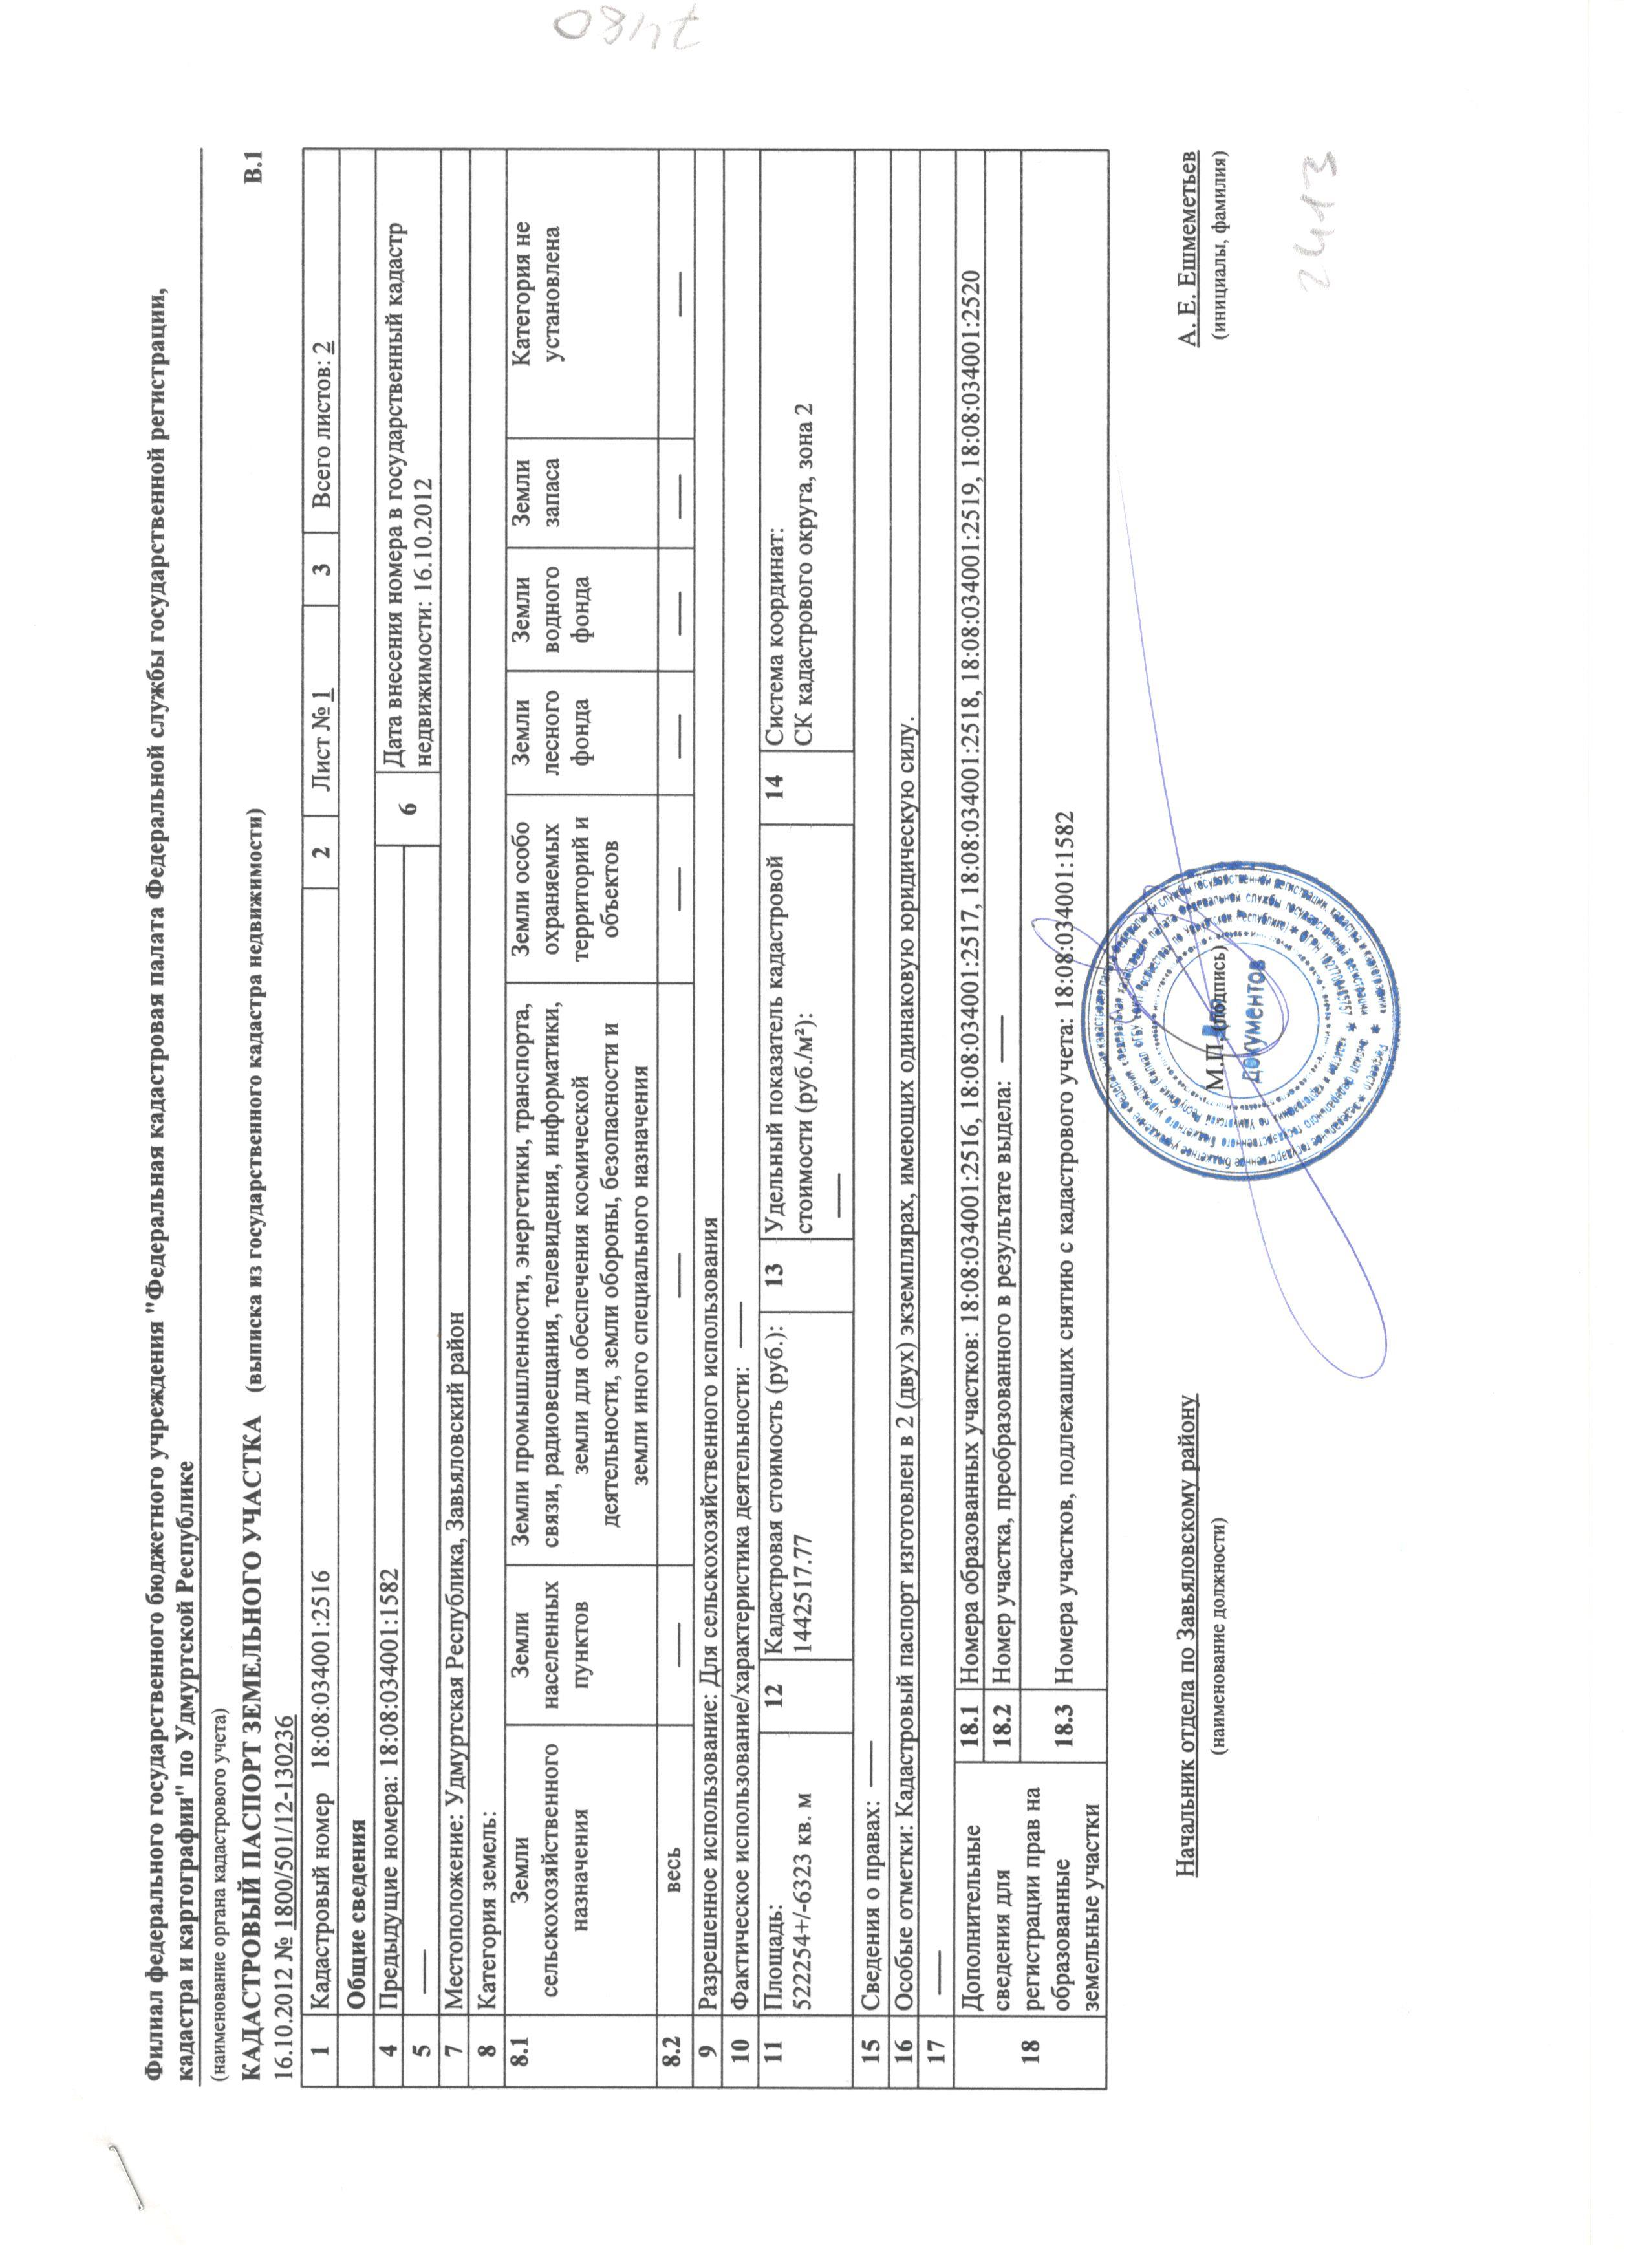
Правоустанавливающие документы

Slide 10
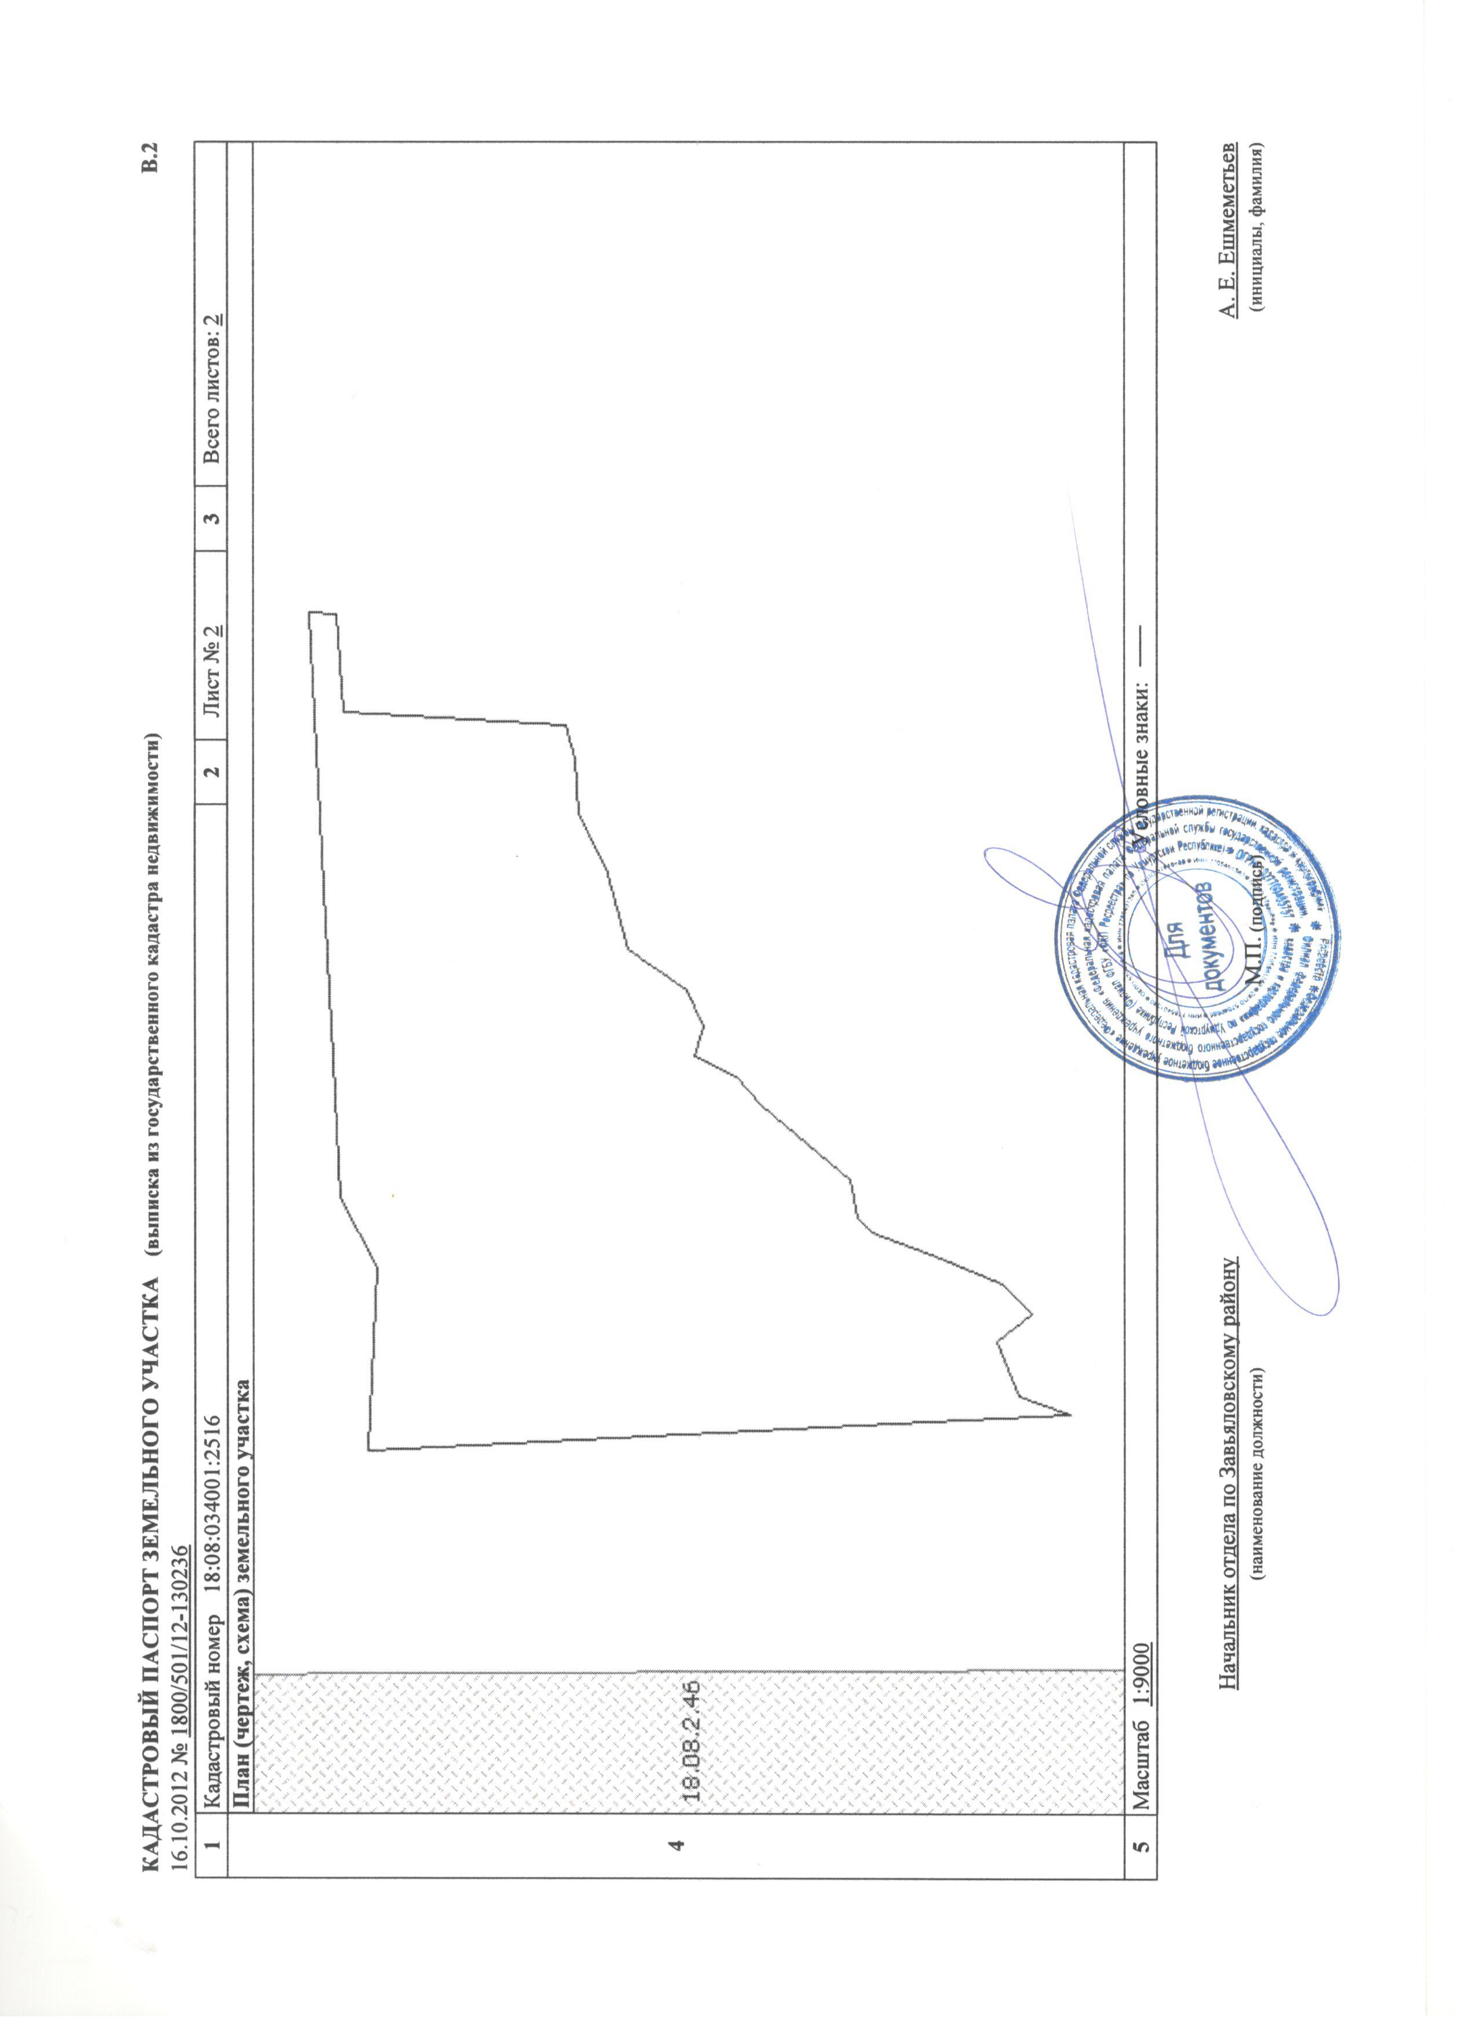
Правоустанавливающие документы

Slide 11
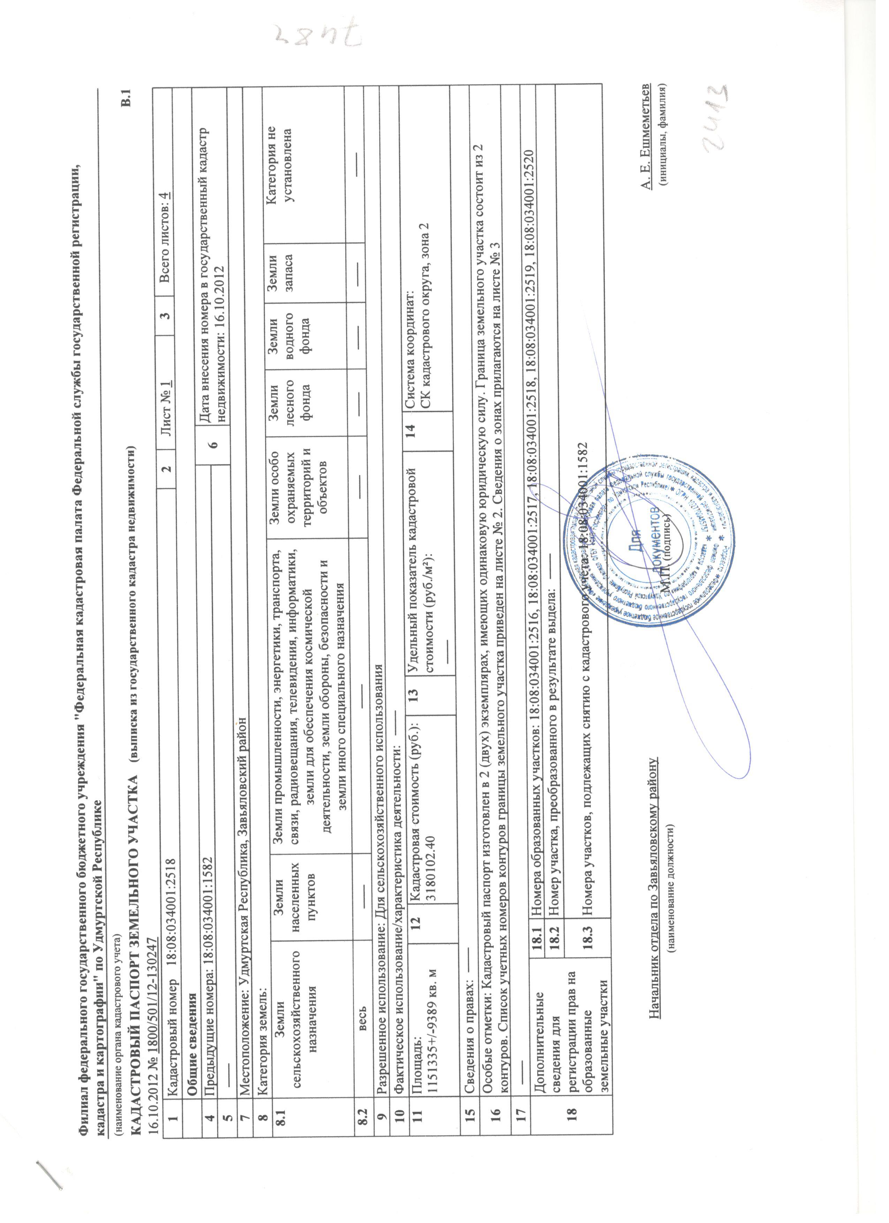
Правоустанавливающие документы

Slide 12
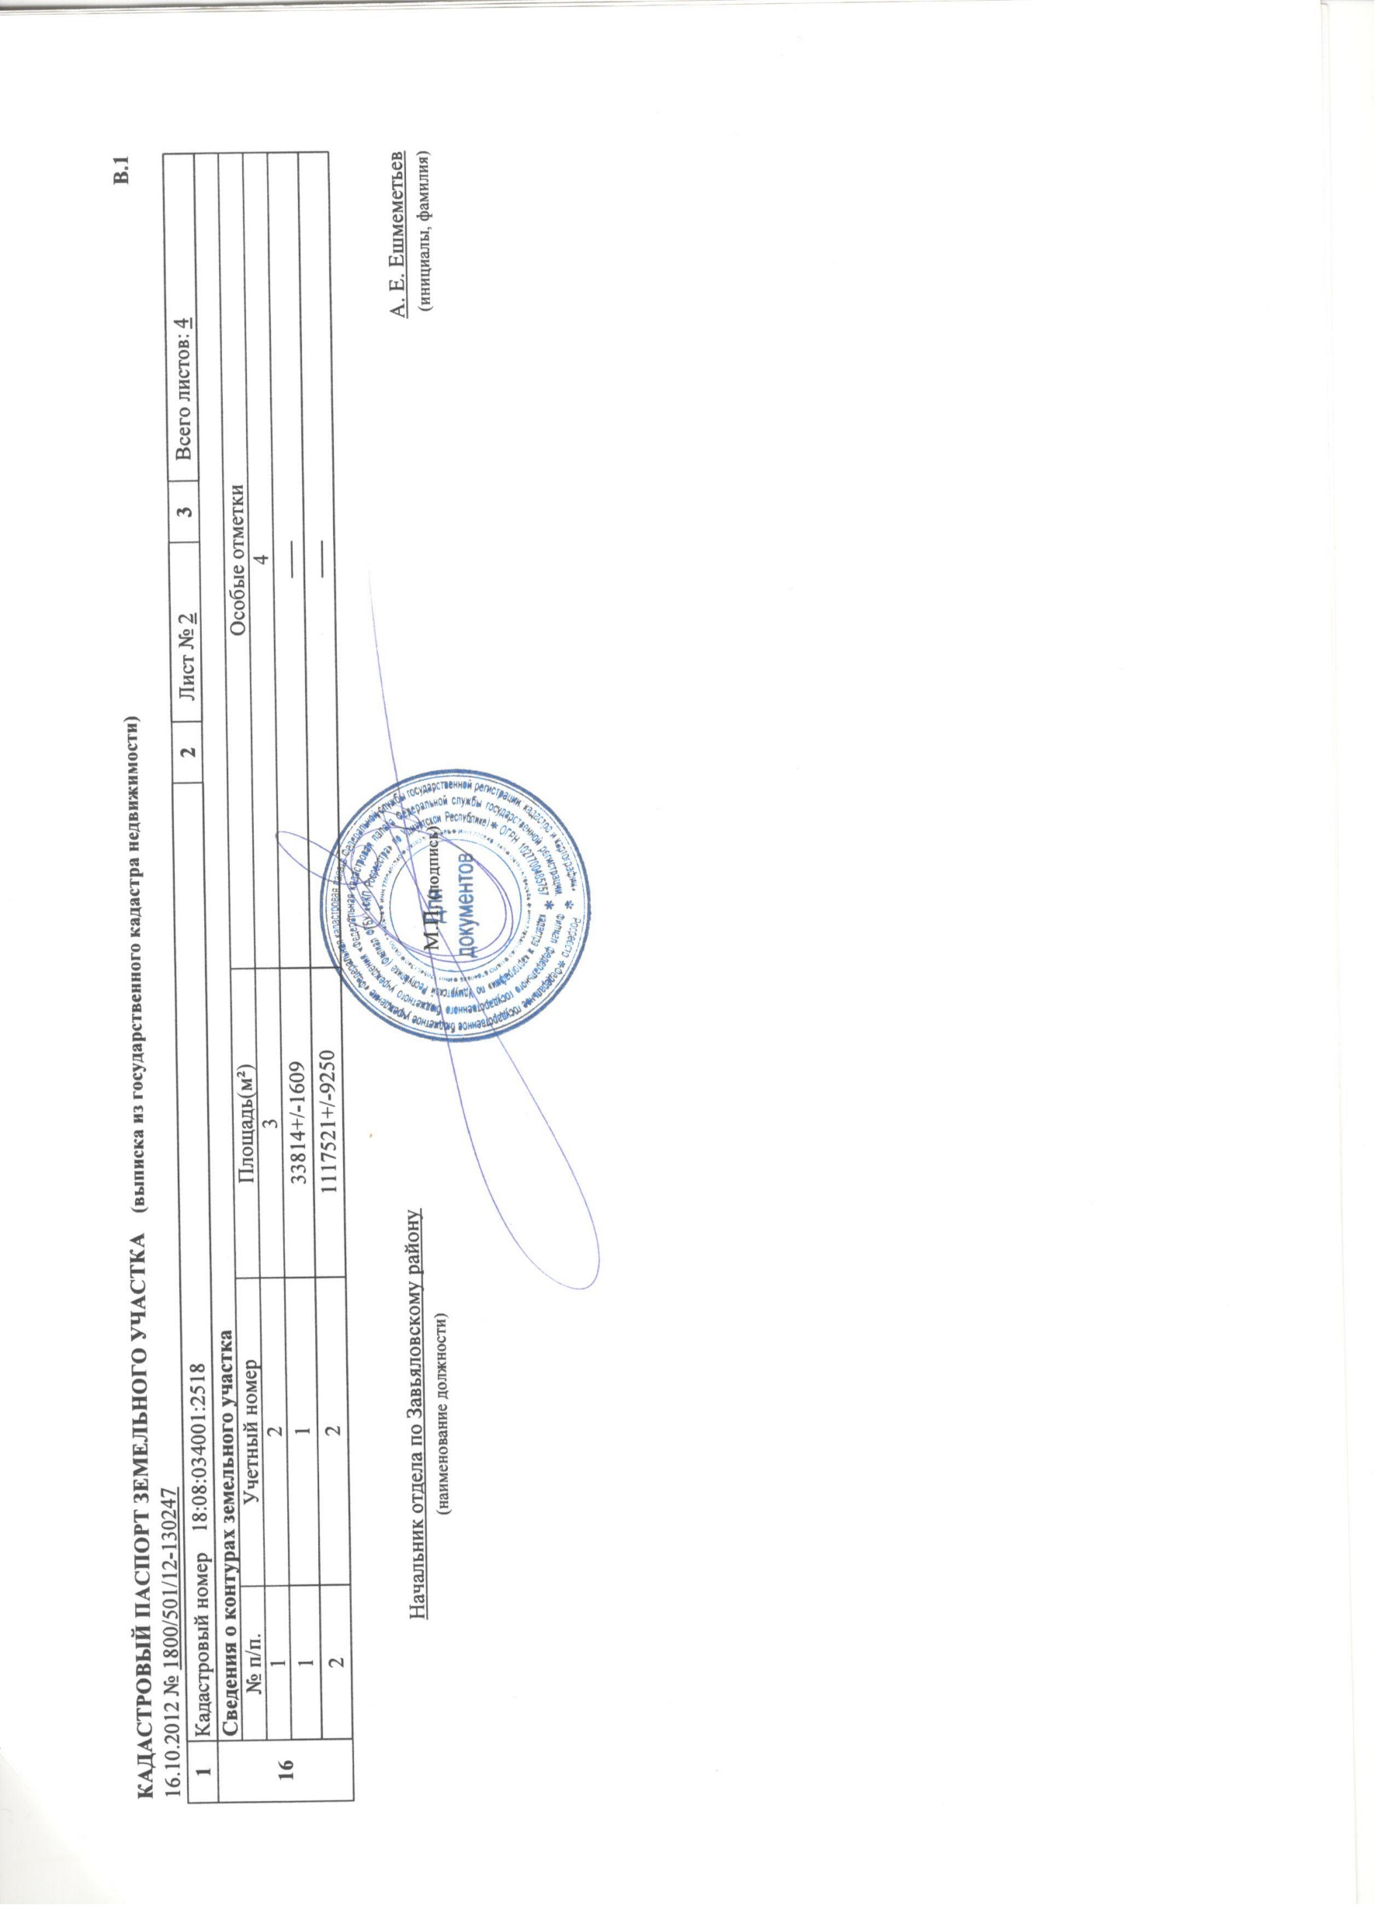
Правоустанавливающие документы

Slide 13
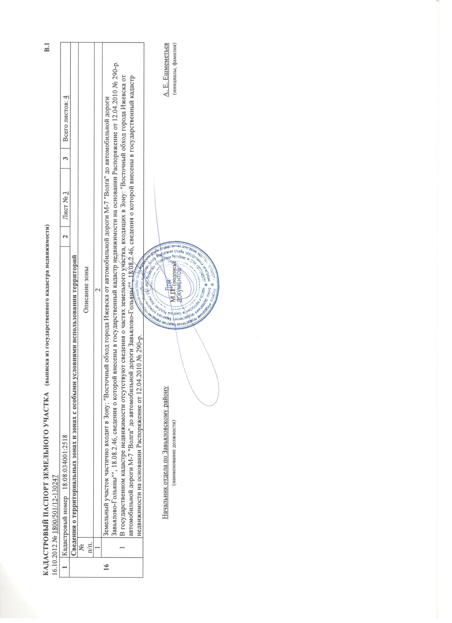
Правоустанавливающие документы

Slide 14
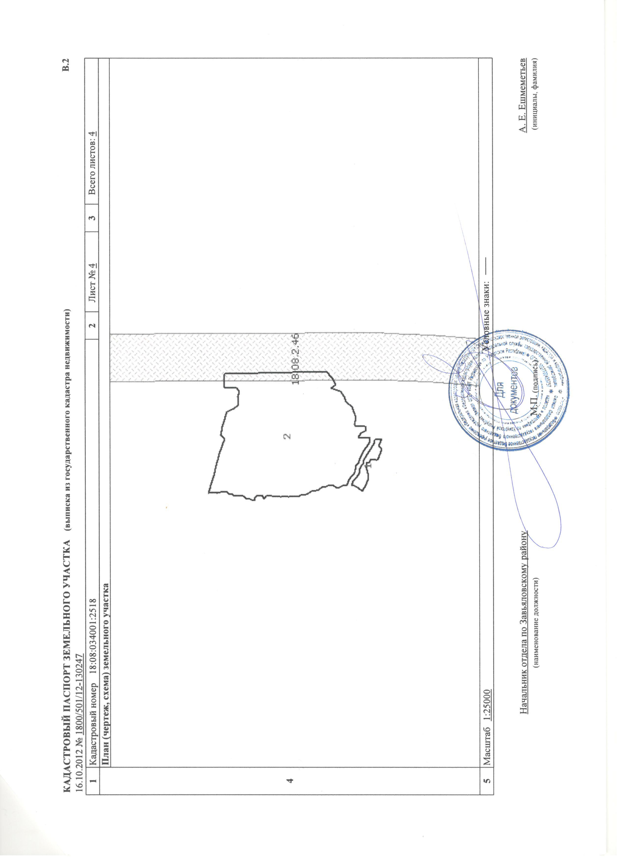
Правоустанавливающие документы

Slide 15
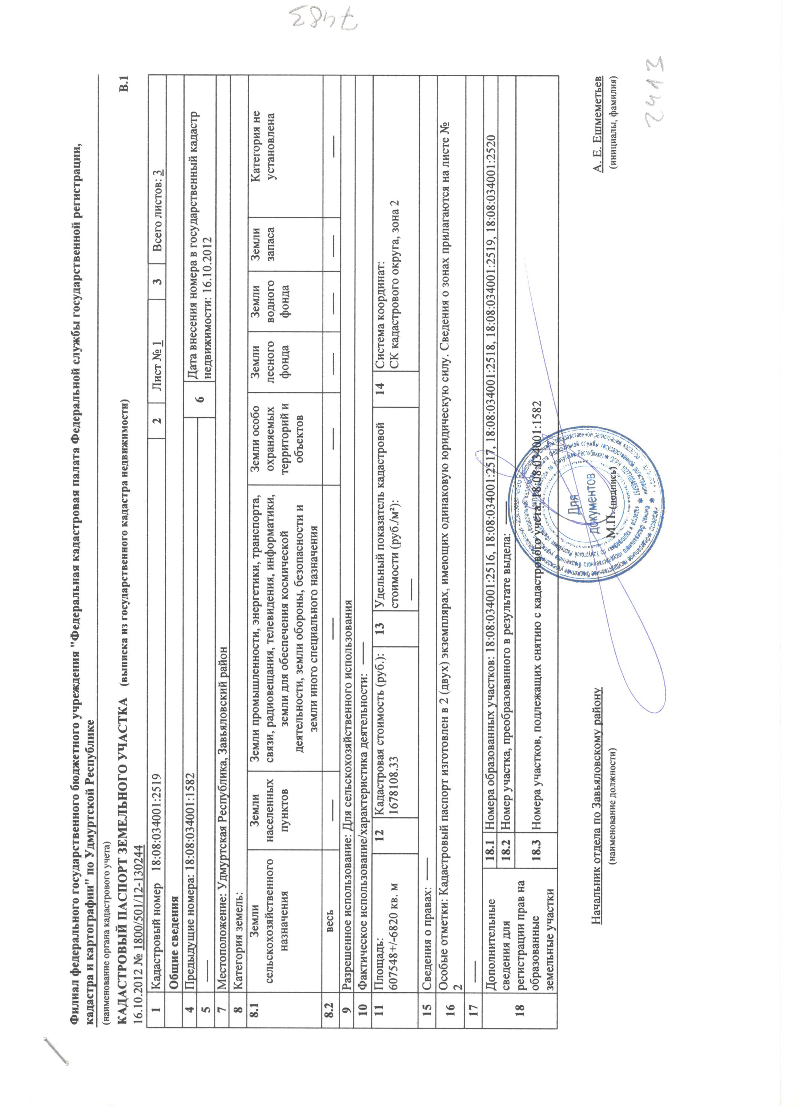
Правоустанавливающие документы

Slide 16
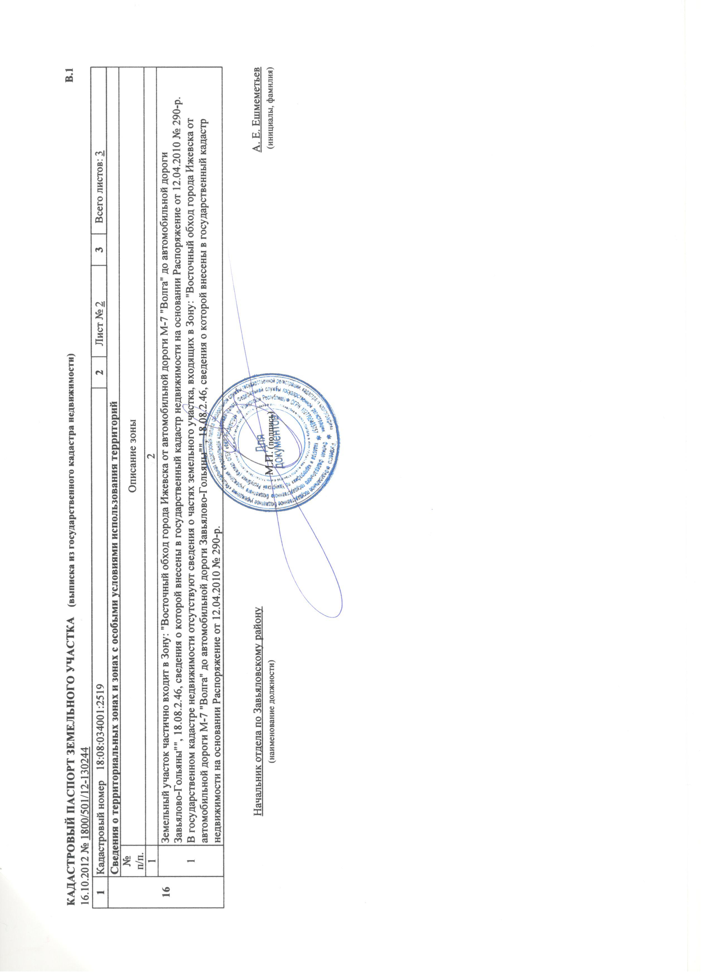
Правоустанавливающие документы

Slide 17
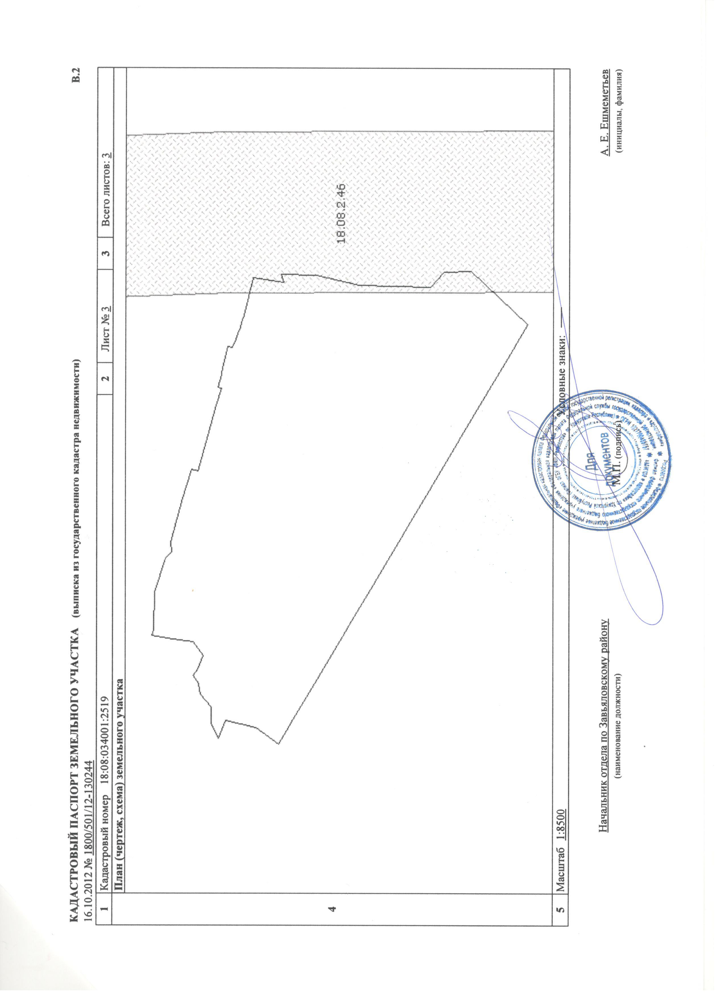
Правоустанавливающие документы

Slide 18
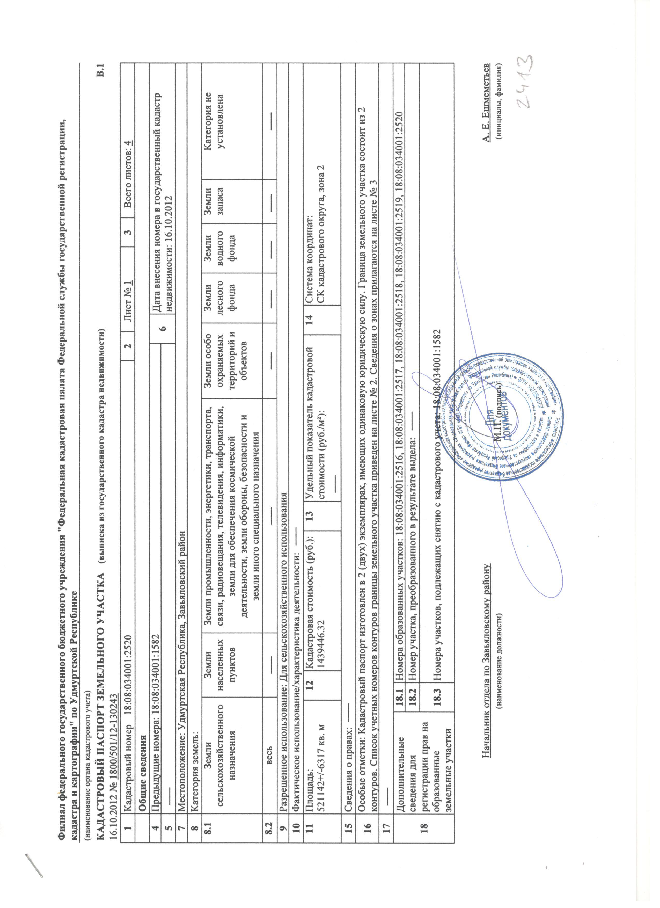
Правоустанавливающие документы

Slide 19
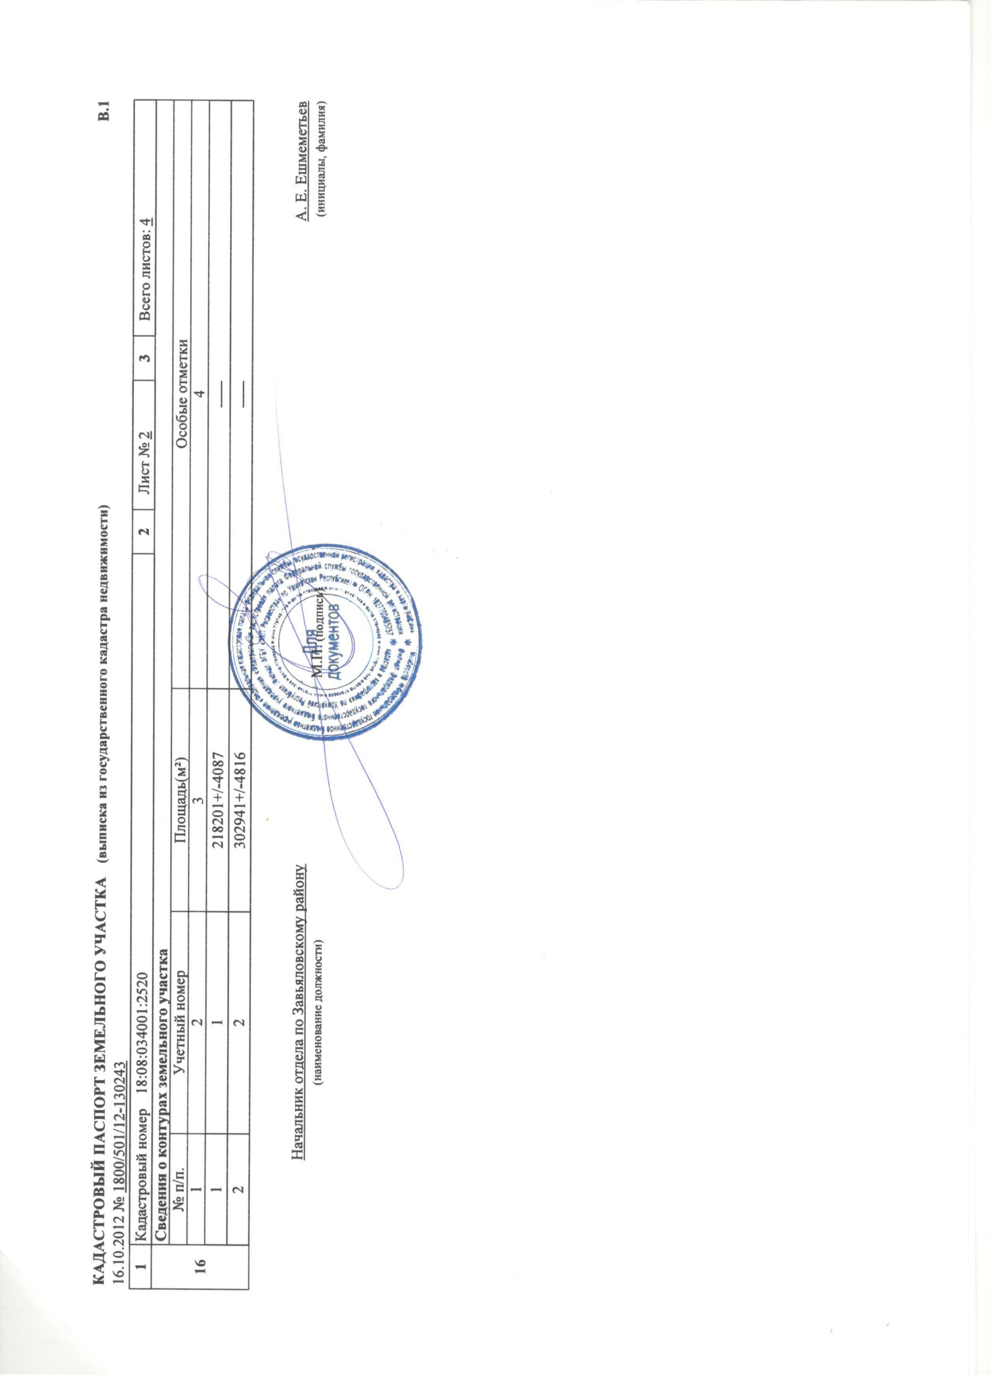
Правоустанавливающие документы

Slide 20
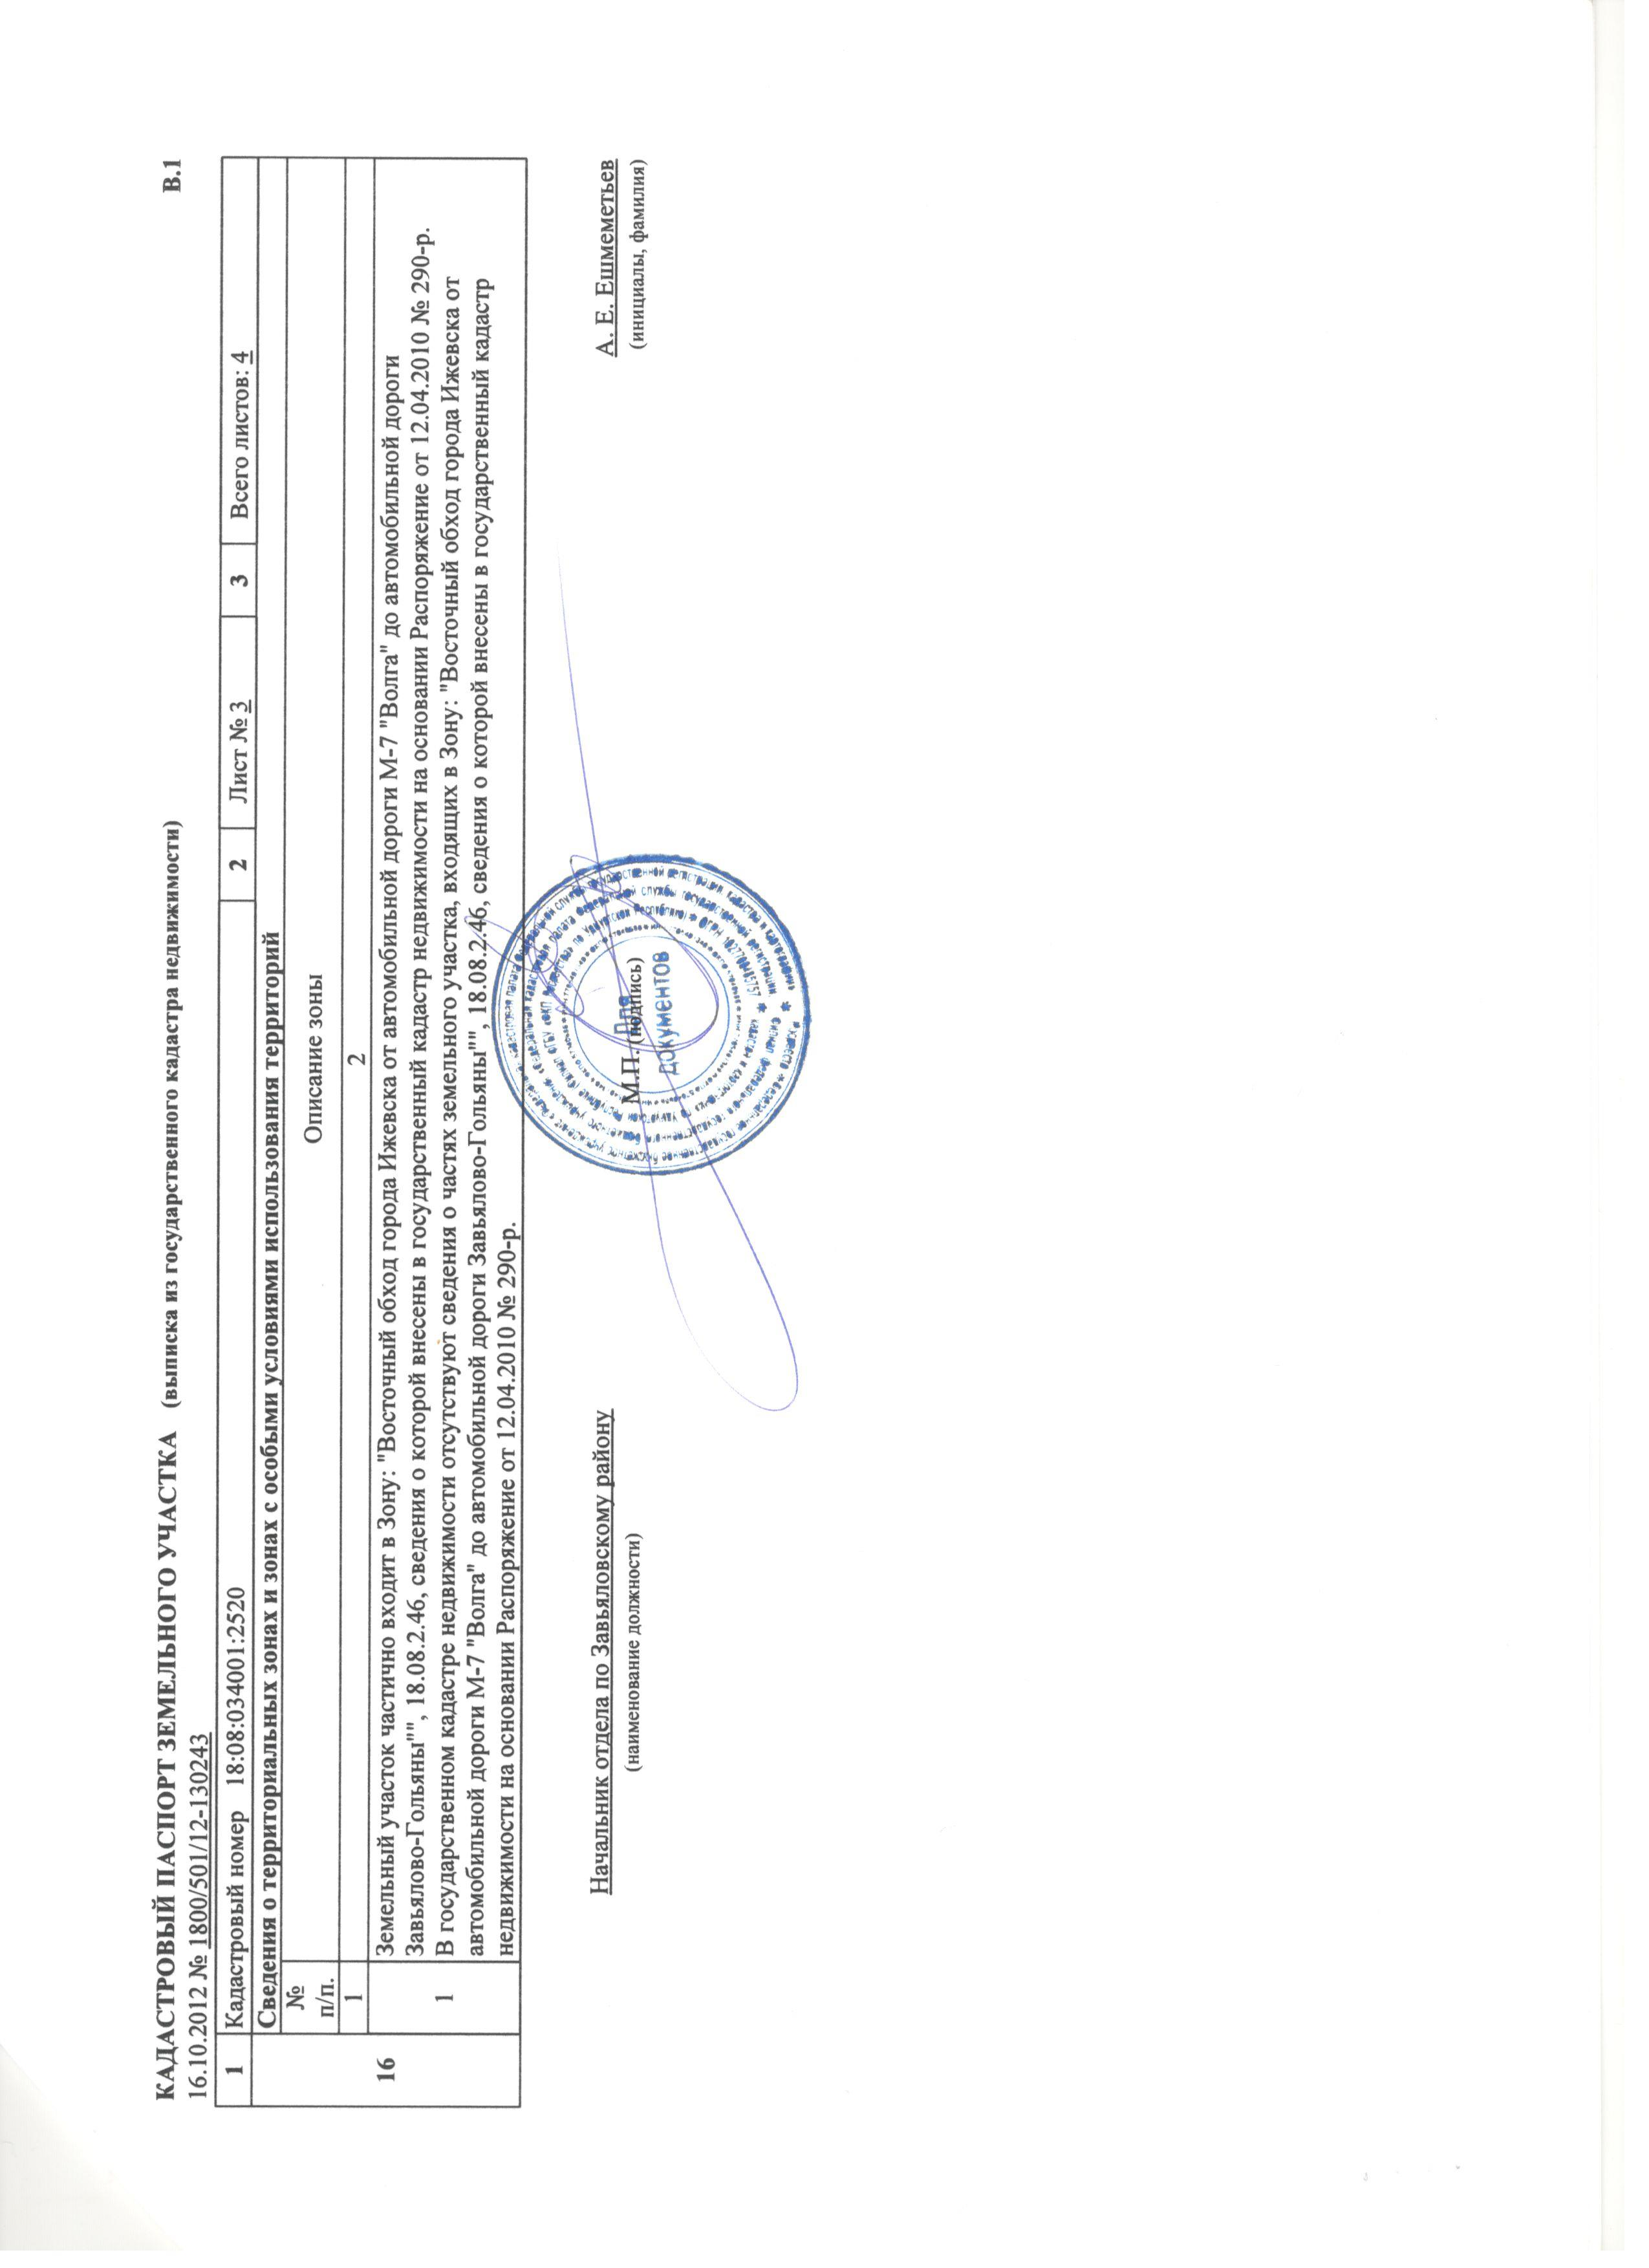
Правоустанавливающие документы

Slide 21
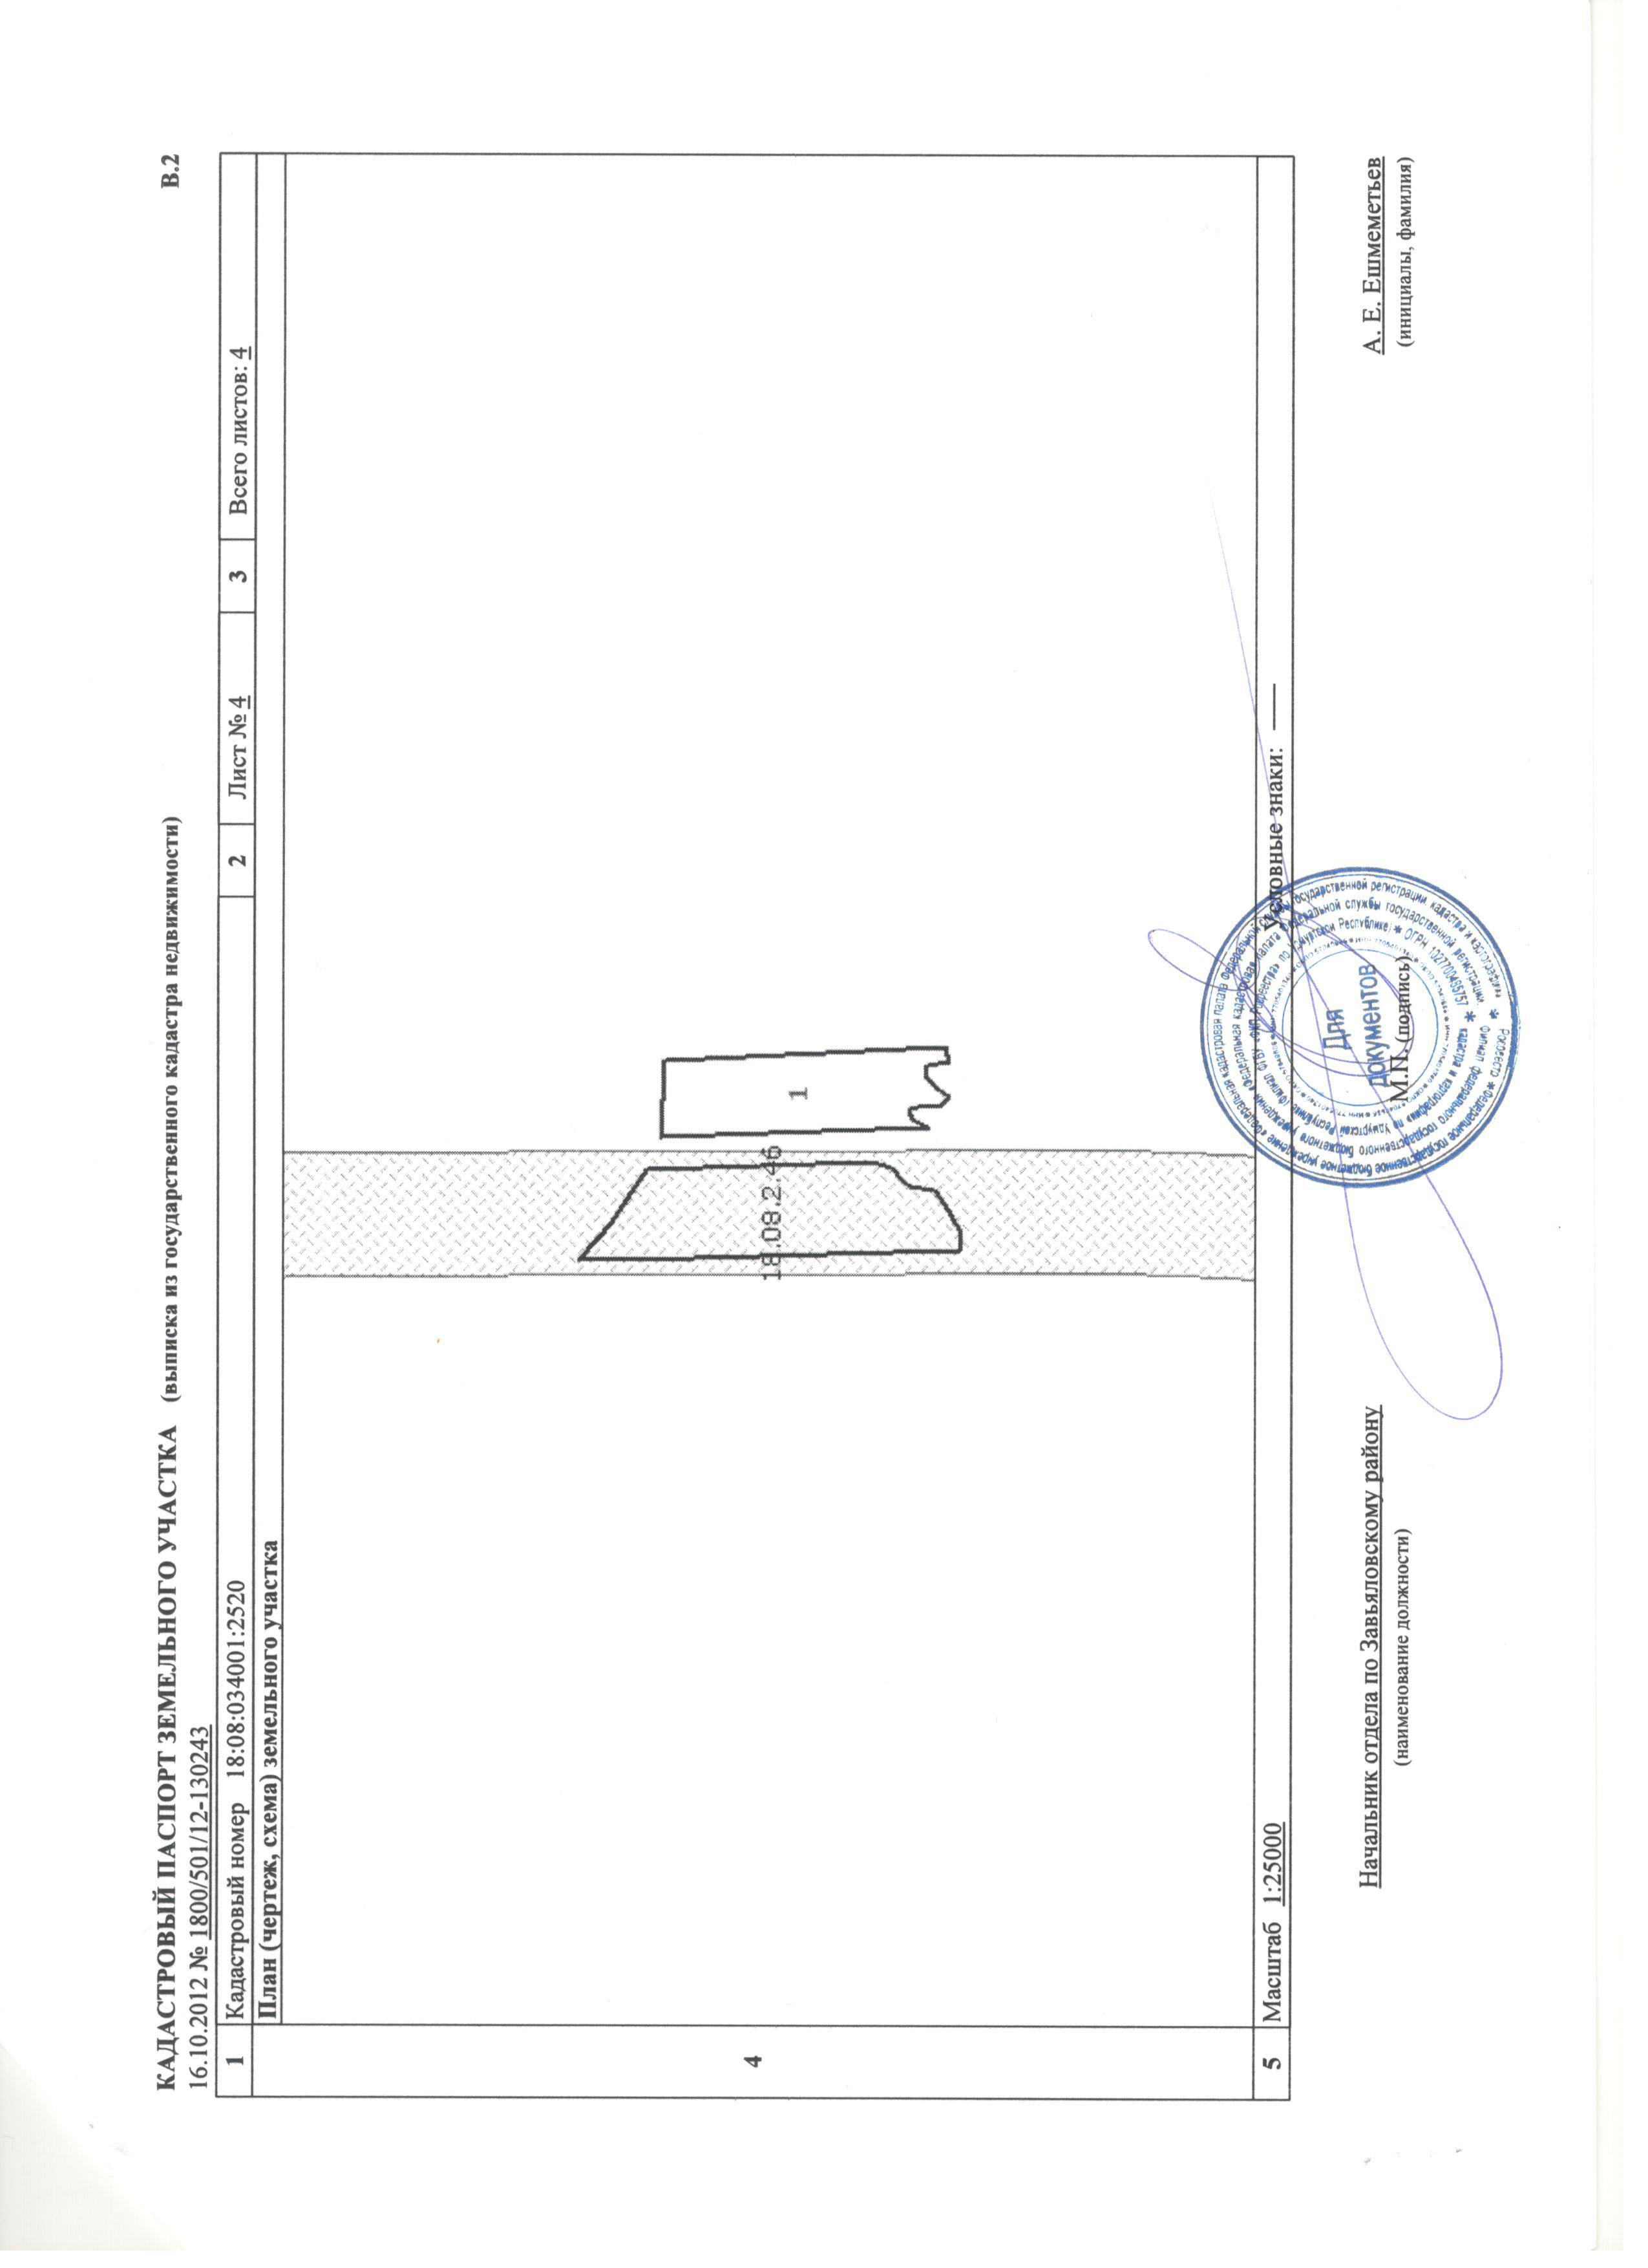
Правоустанавливающие документы

Slide 22
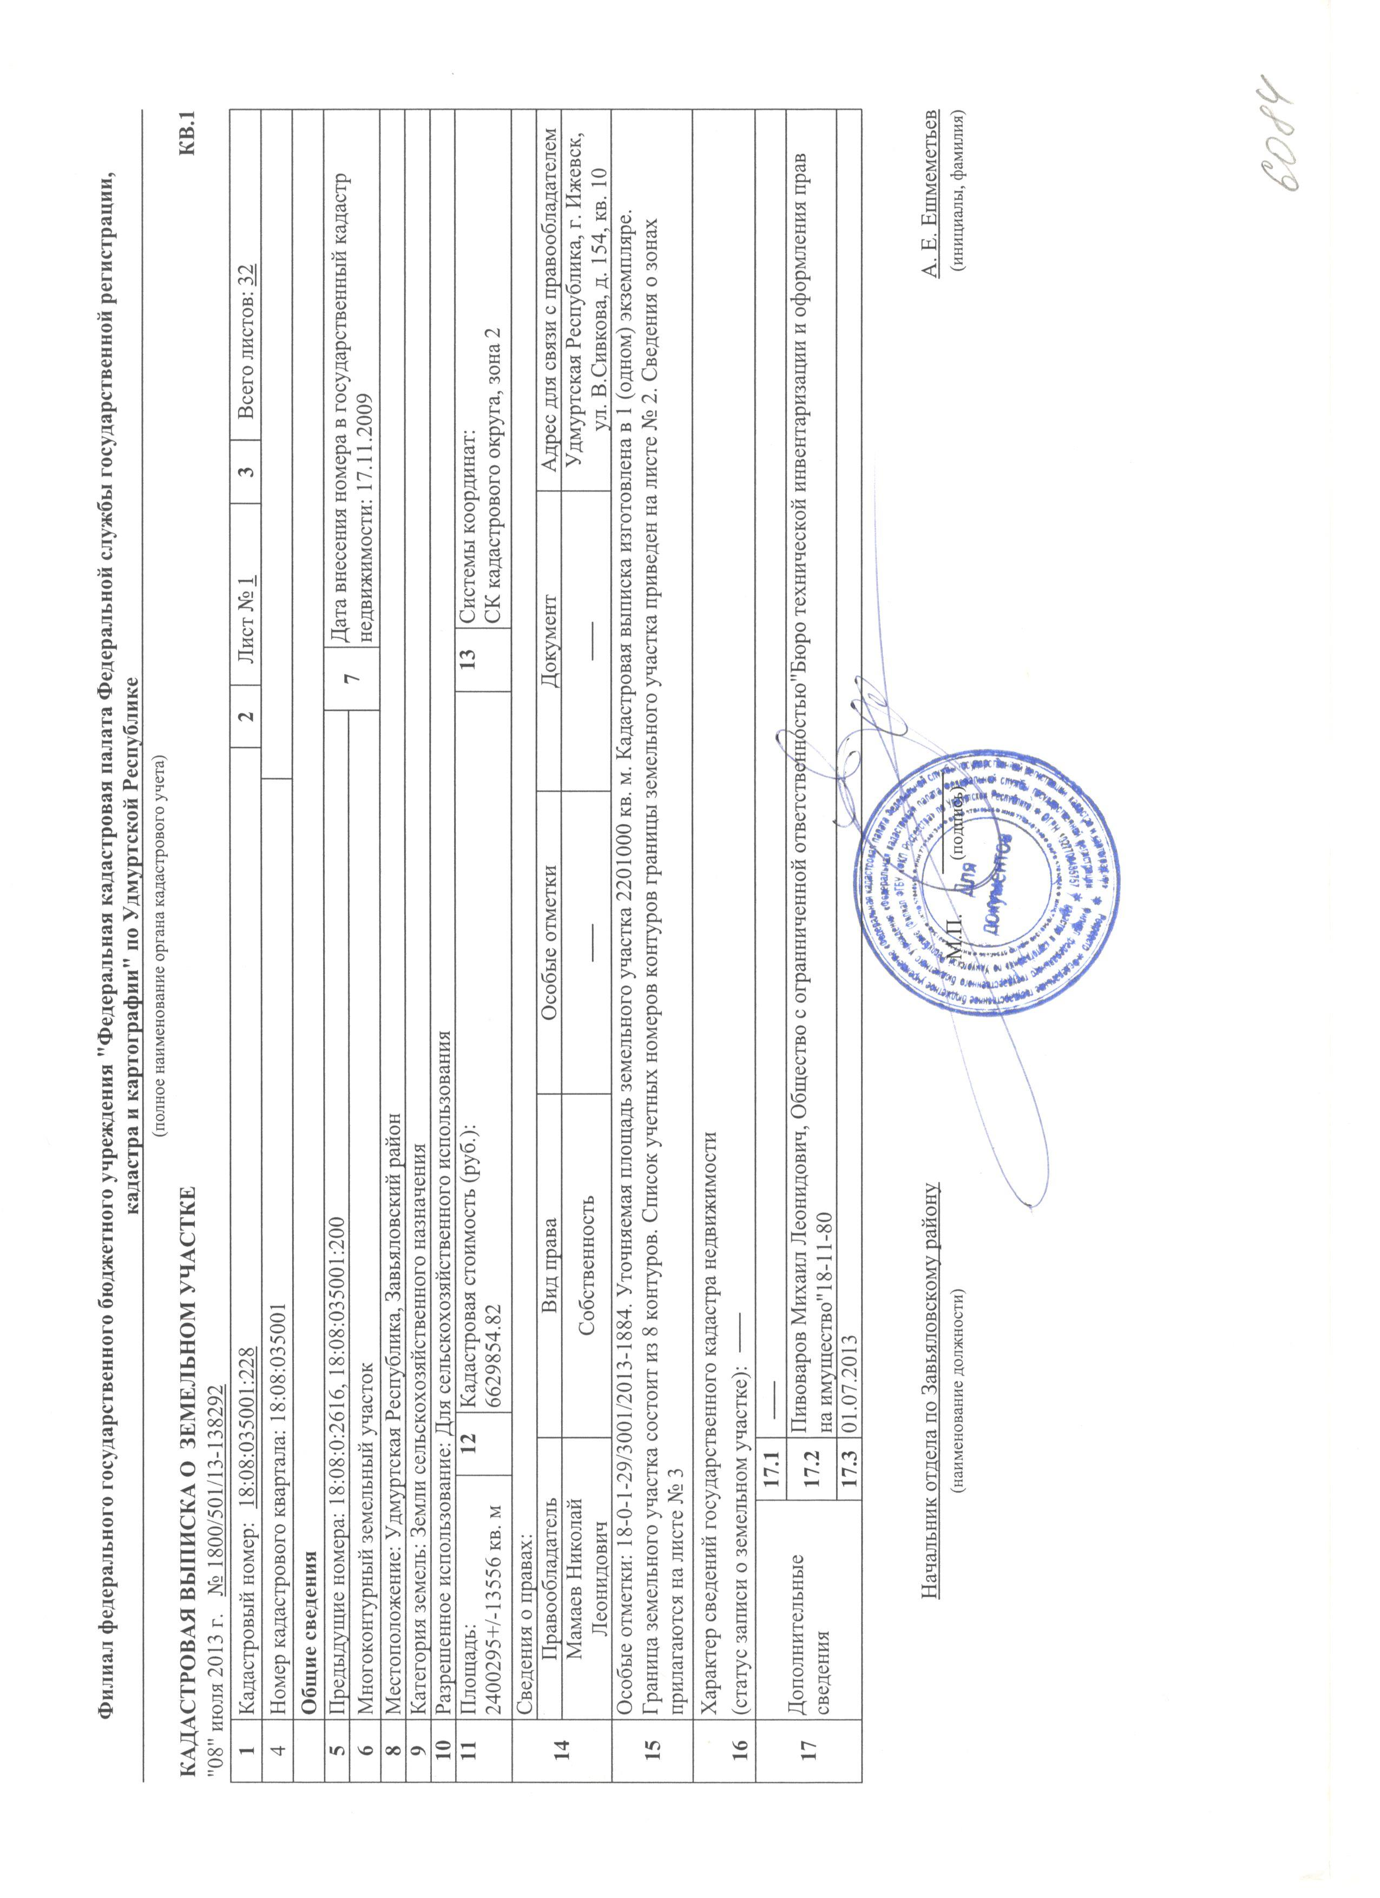
Правоустанавливающие документы

Slide 23
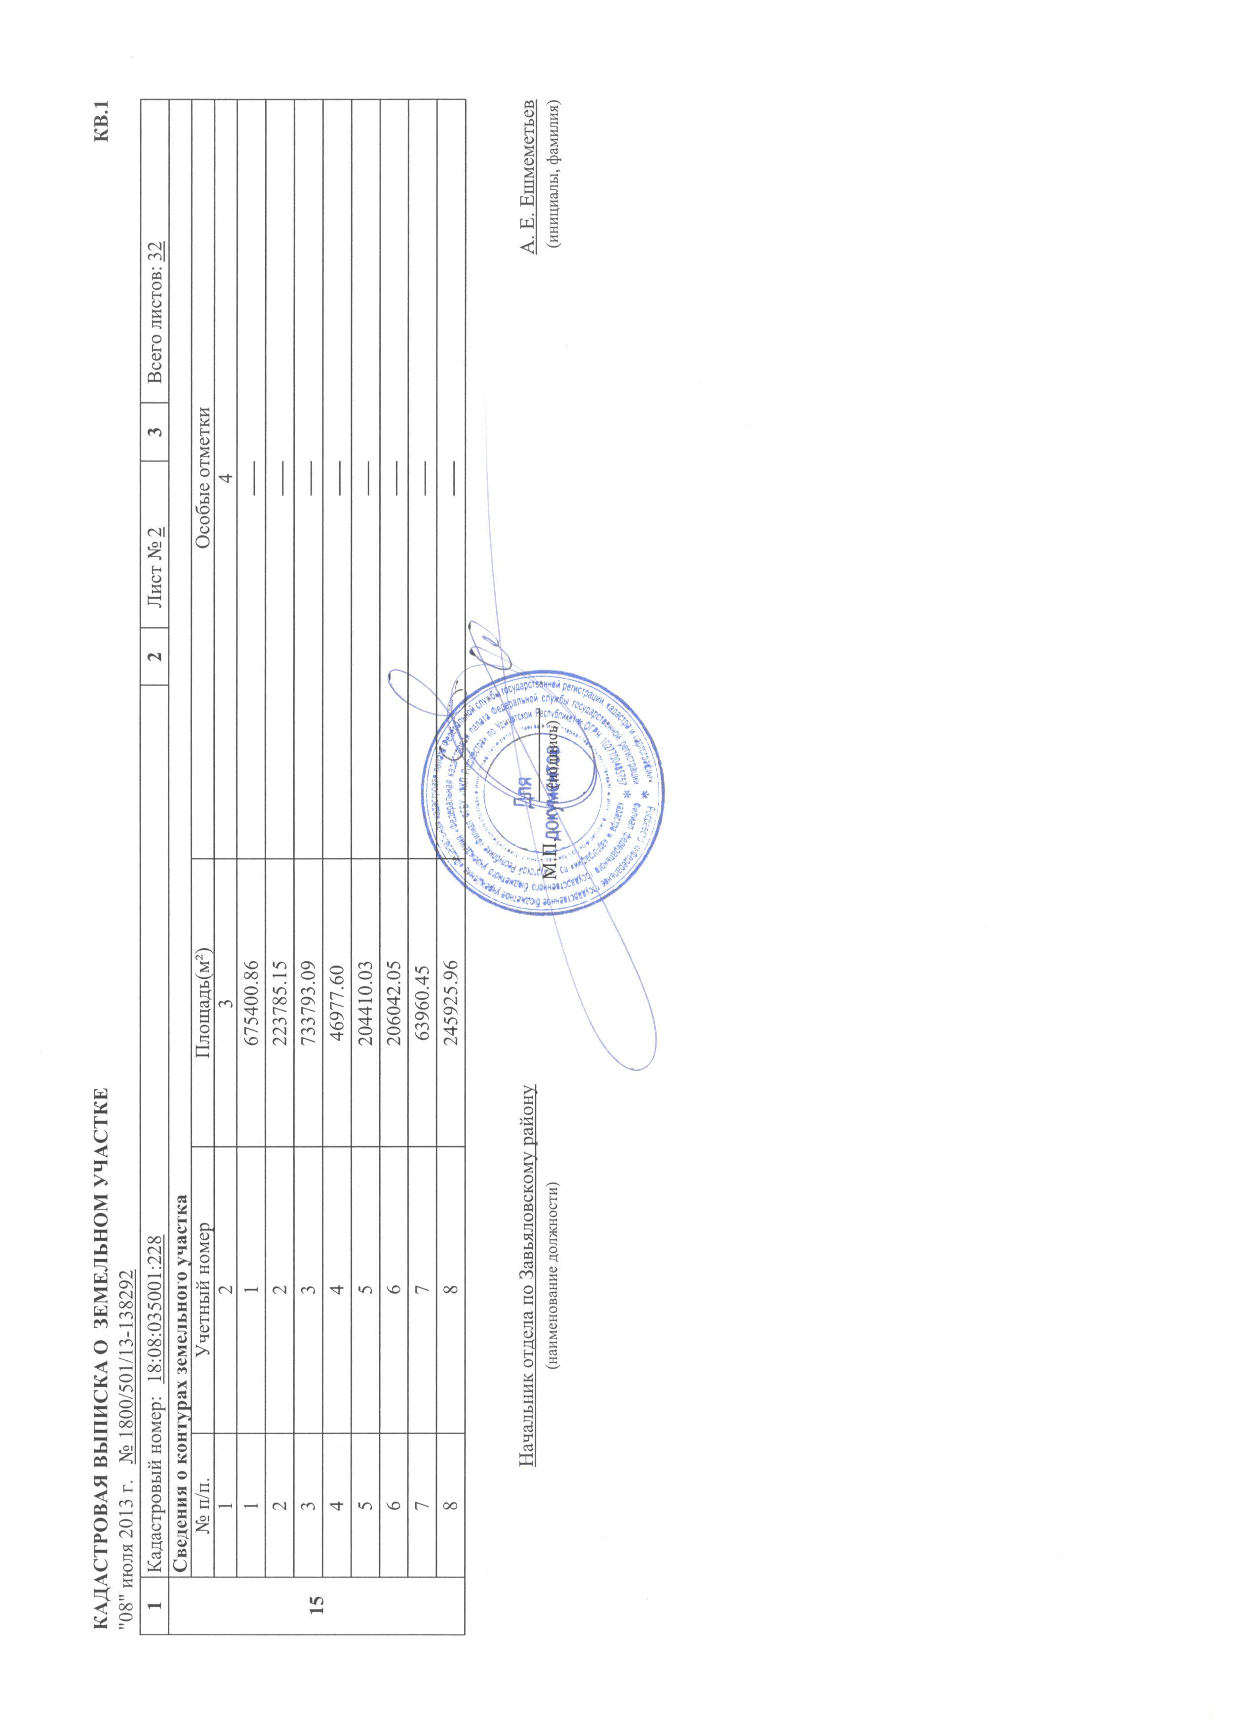
Правоустанавливающие документы

Slide 24
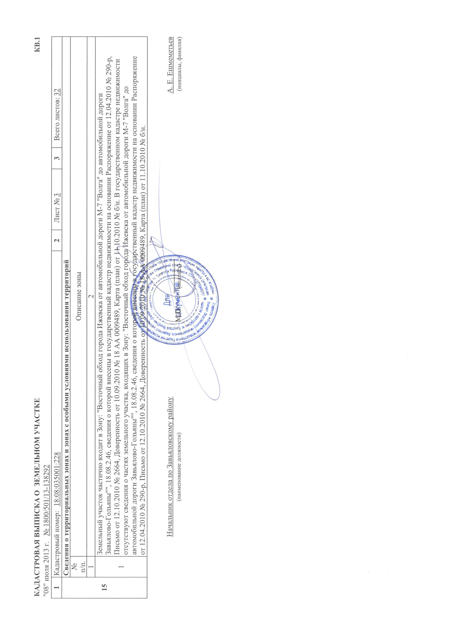
Правоустанавливающие документы

Slide 25
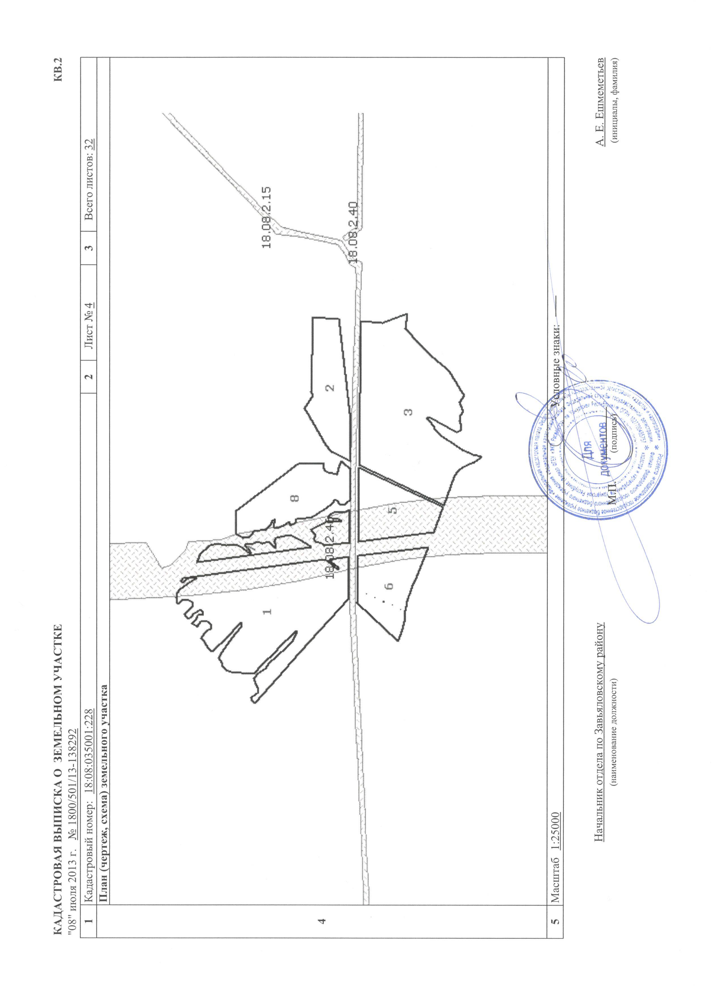
Правоустанавливающие документы

Slide 26
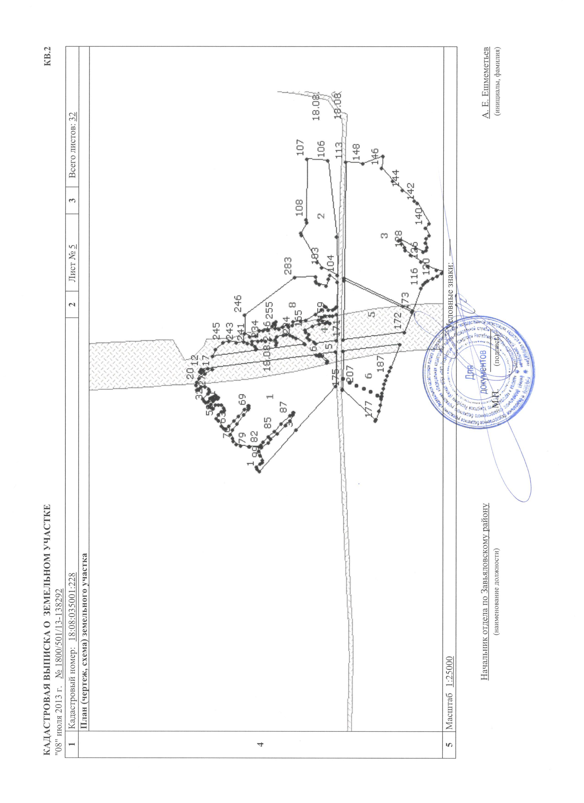
Правоустанавливающие документы

Slide 27
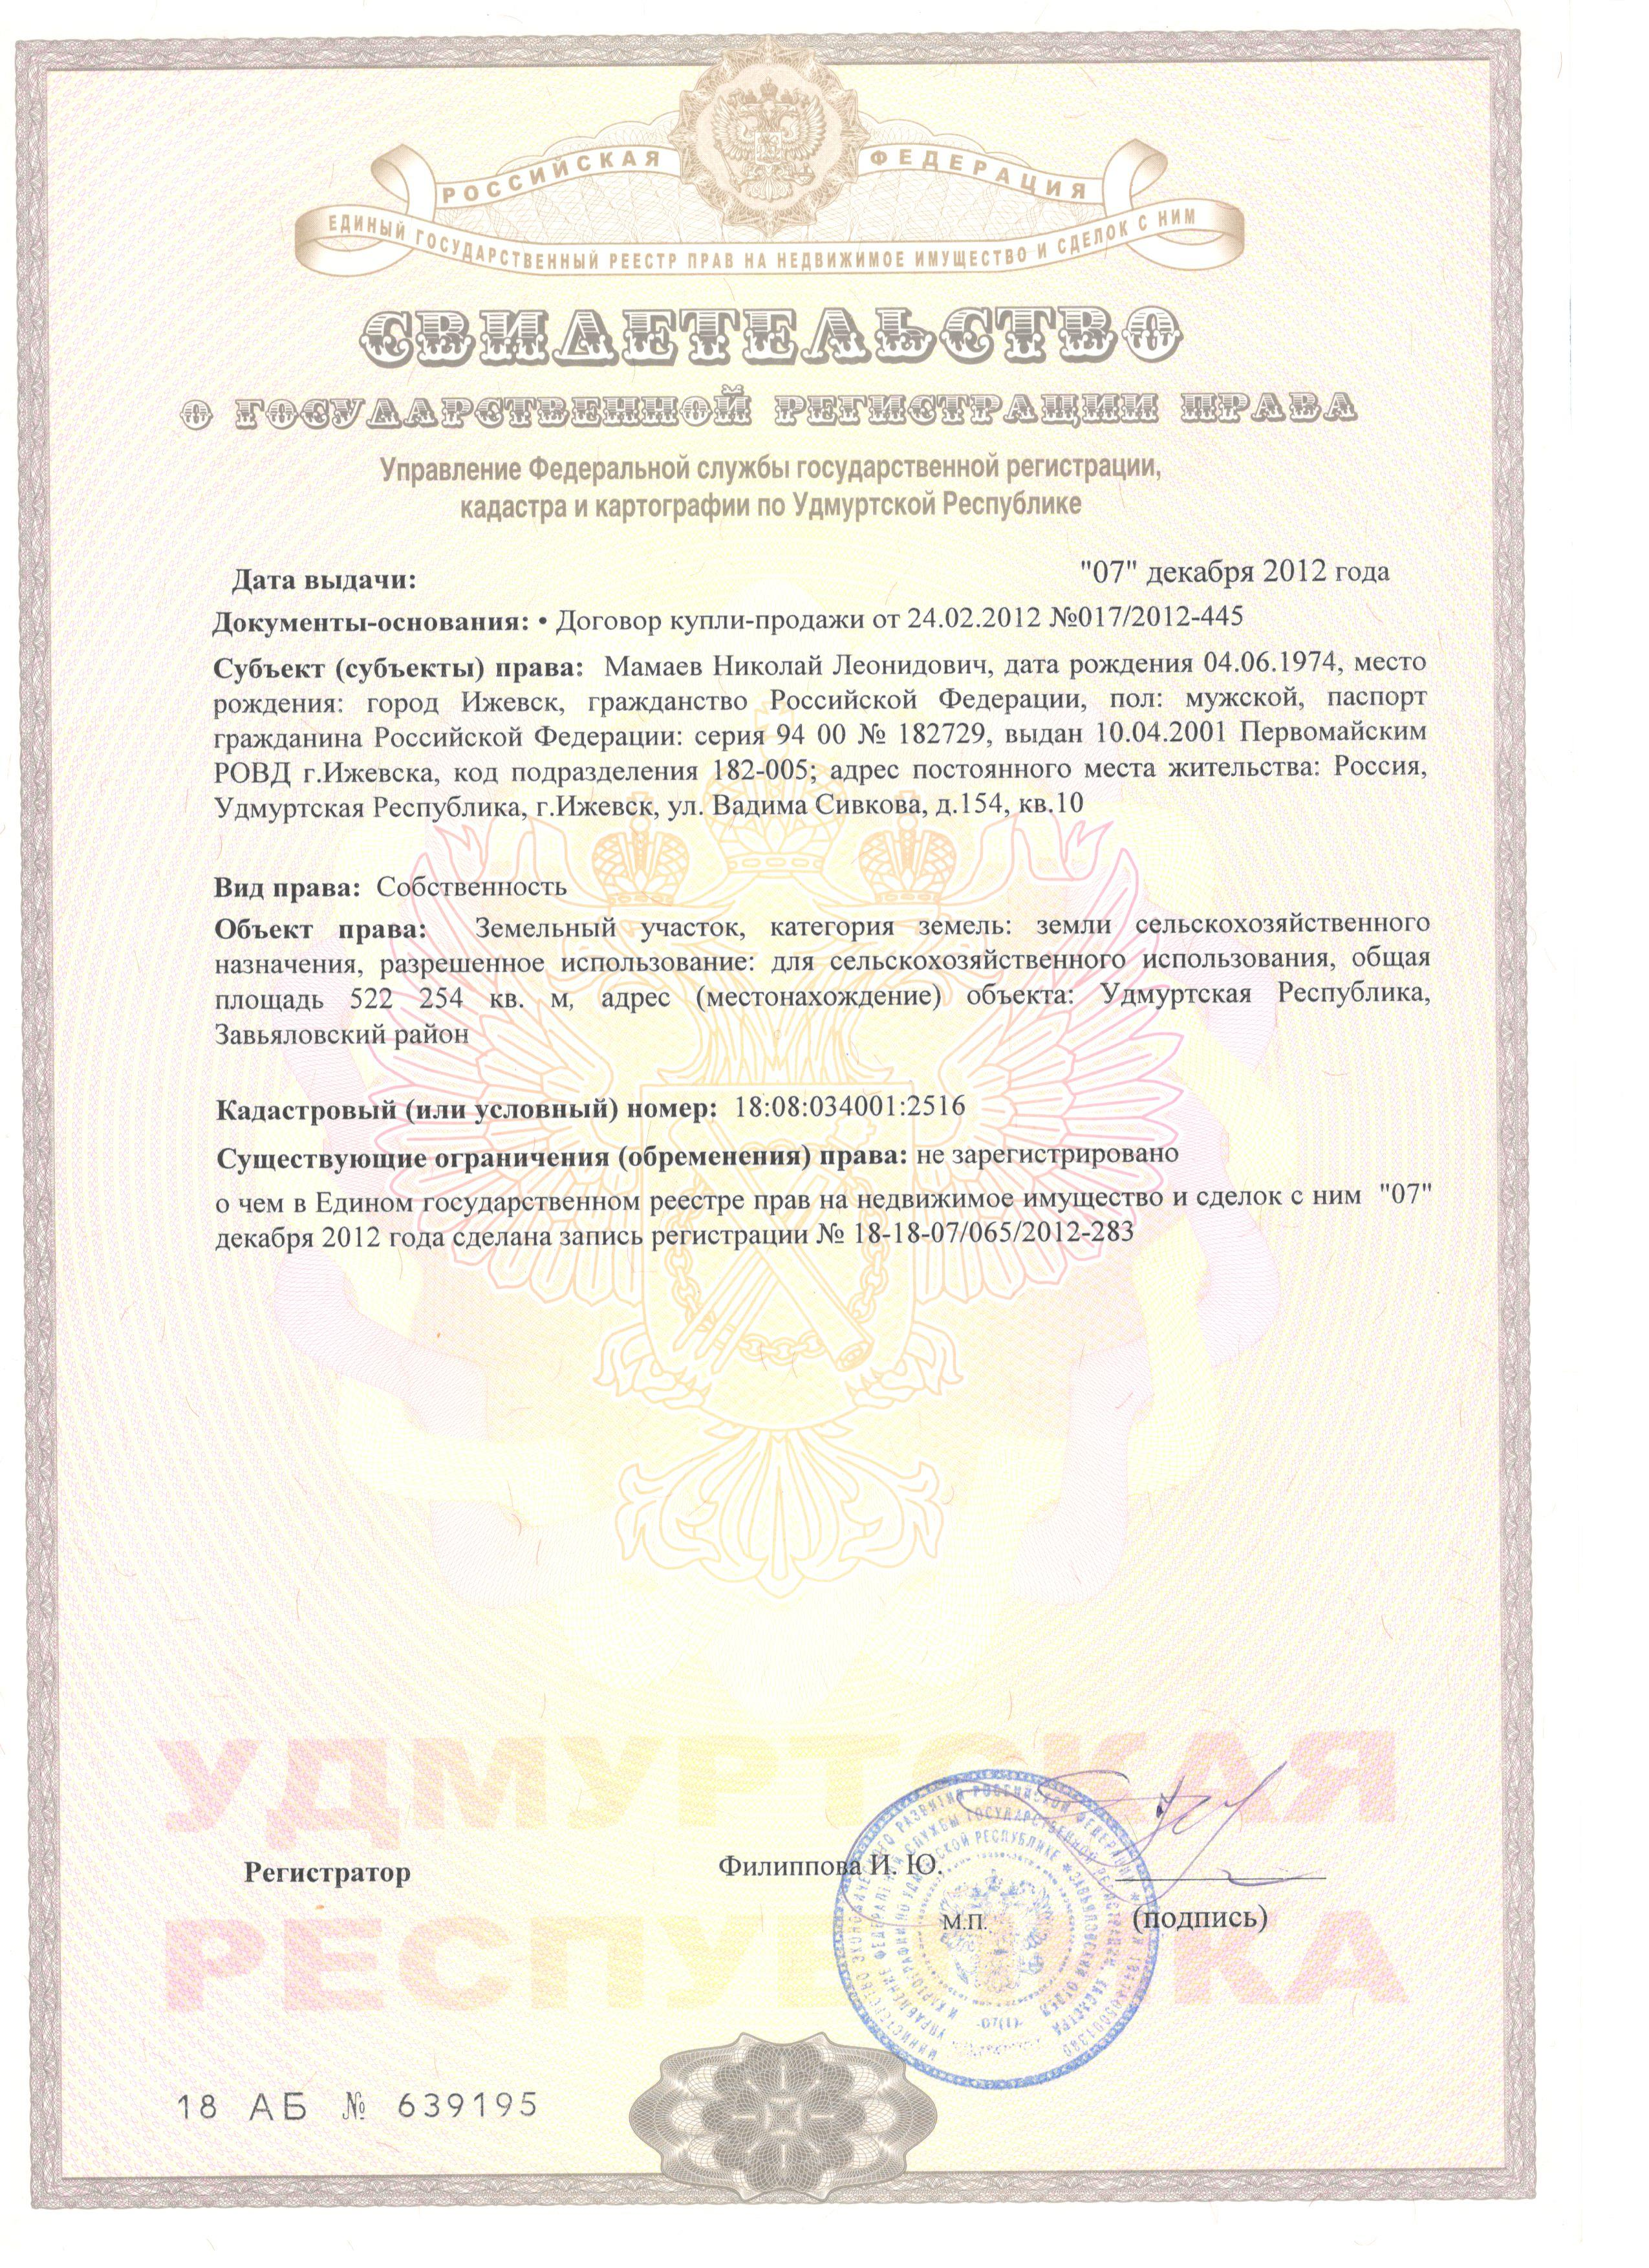
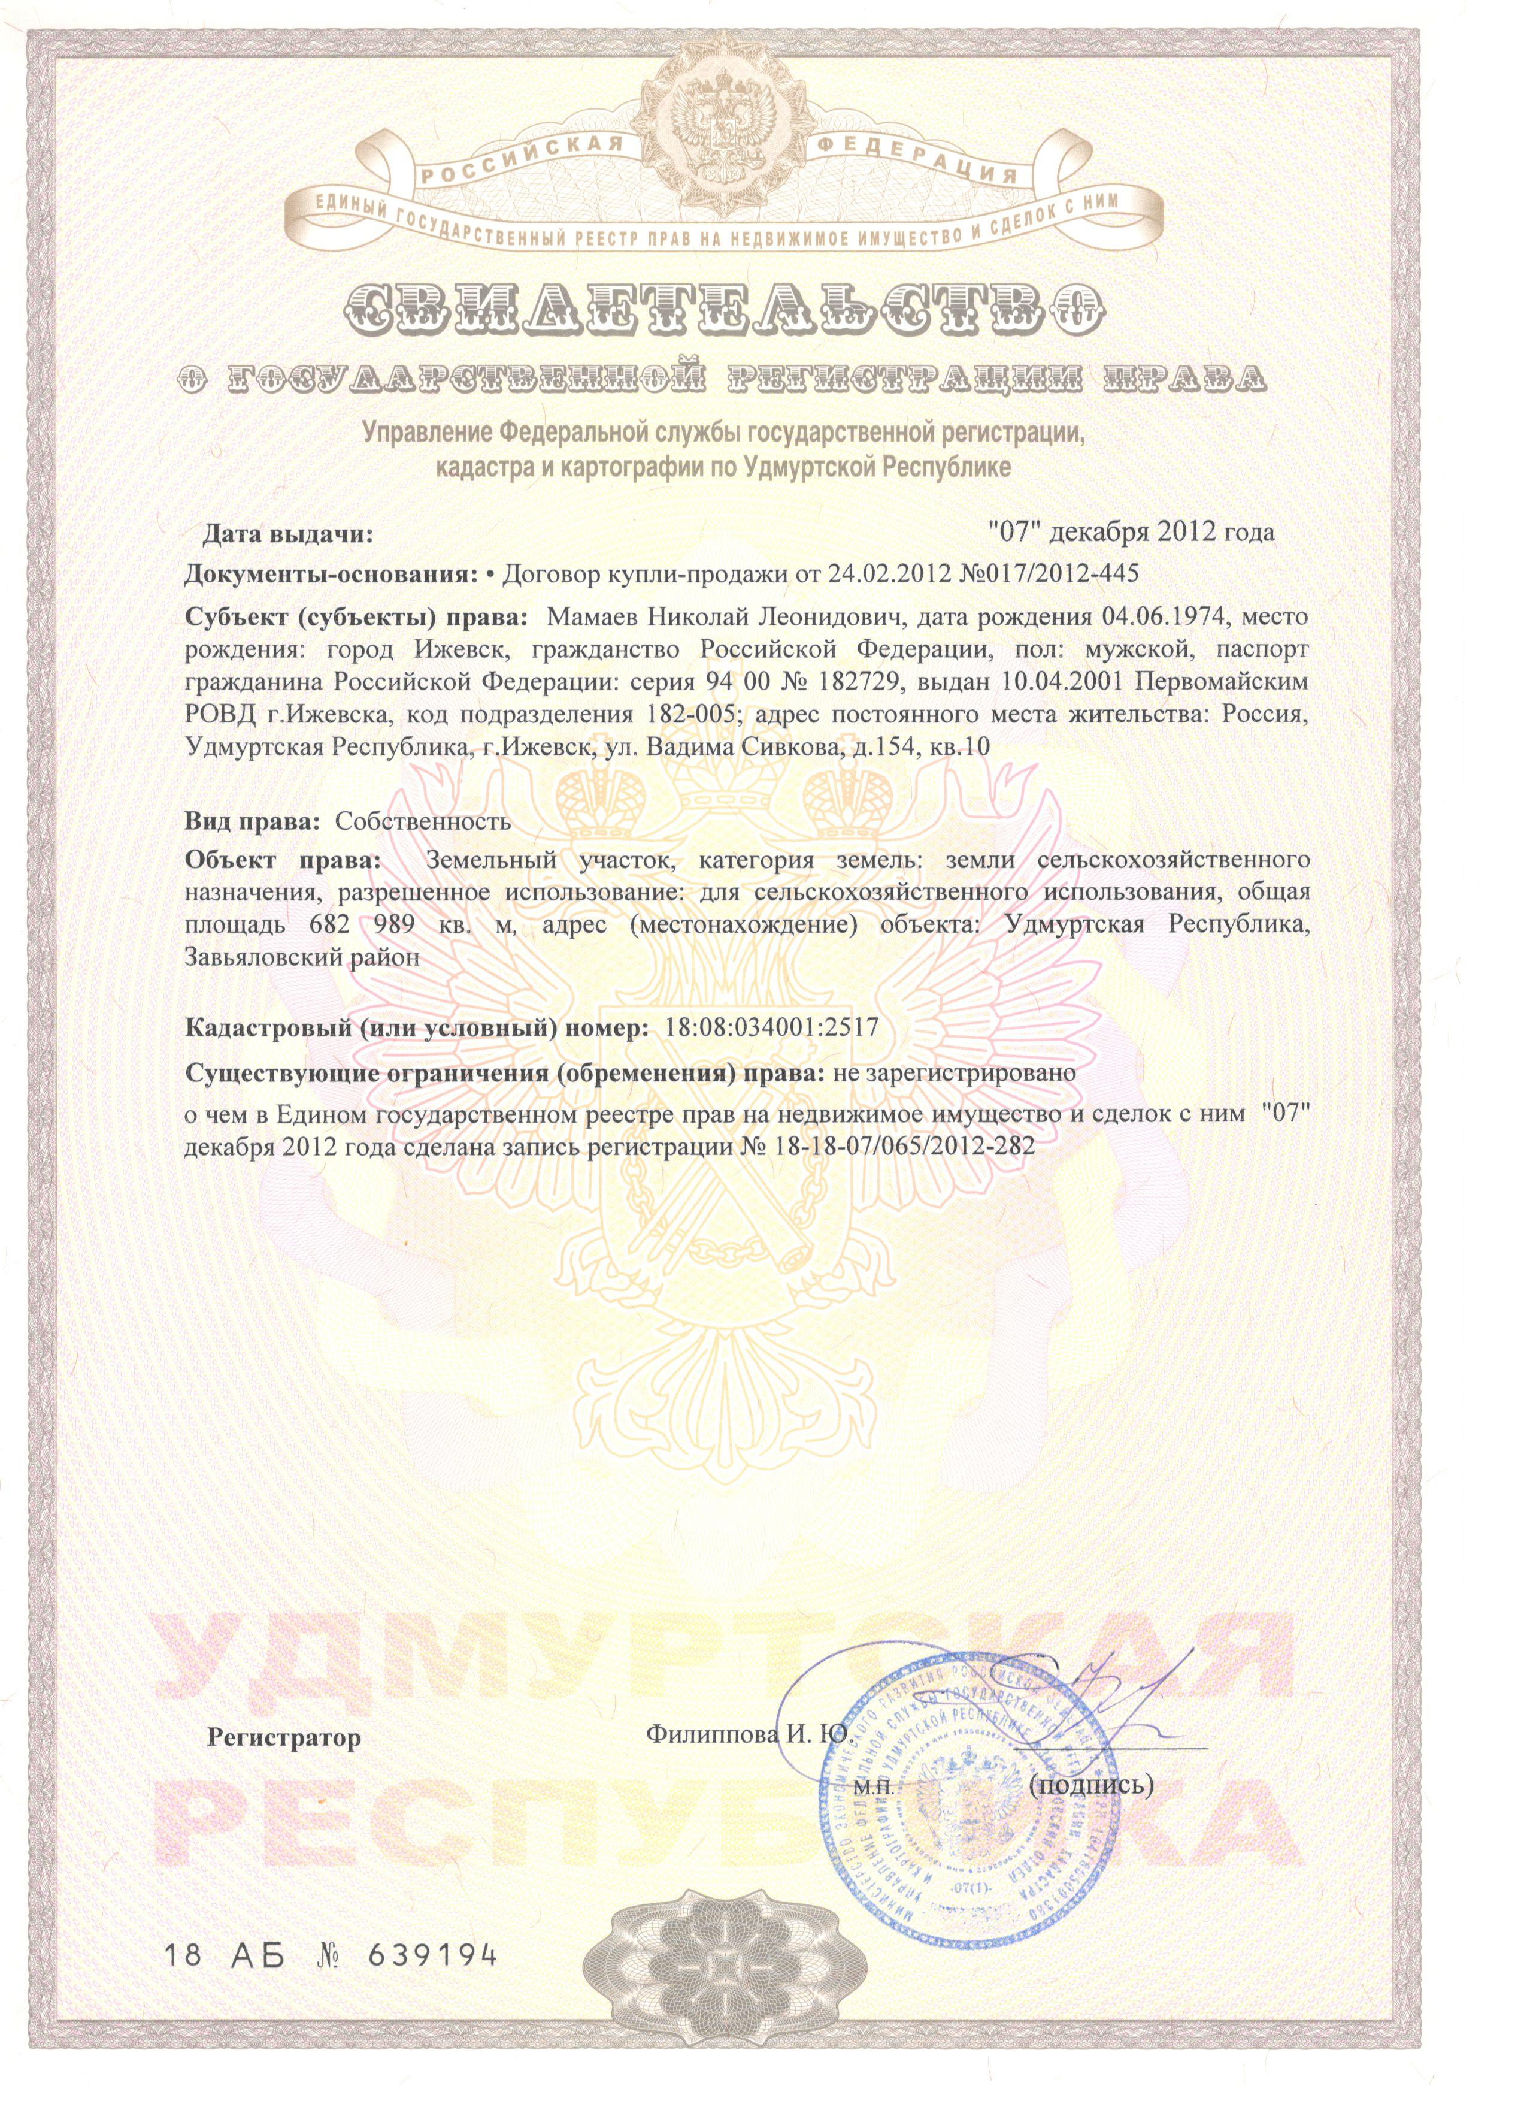
Правоустанавливающие документы

Slide 28
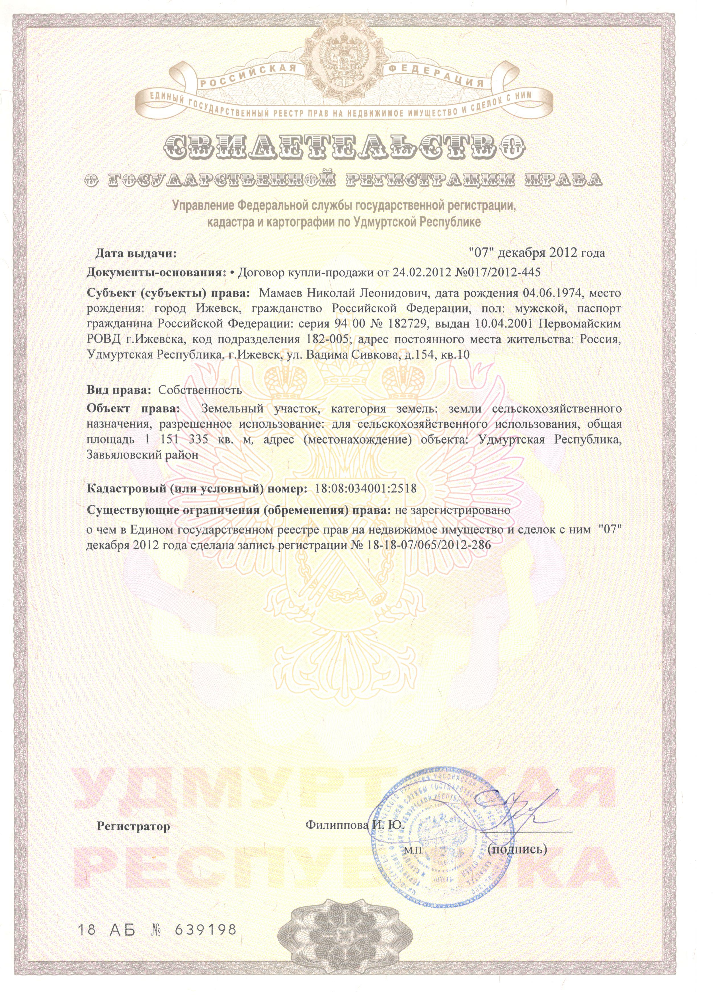

Правоустанавливающие документы

Slide 29
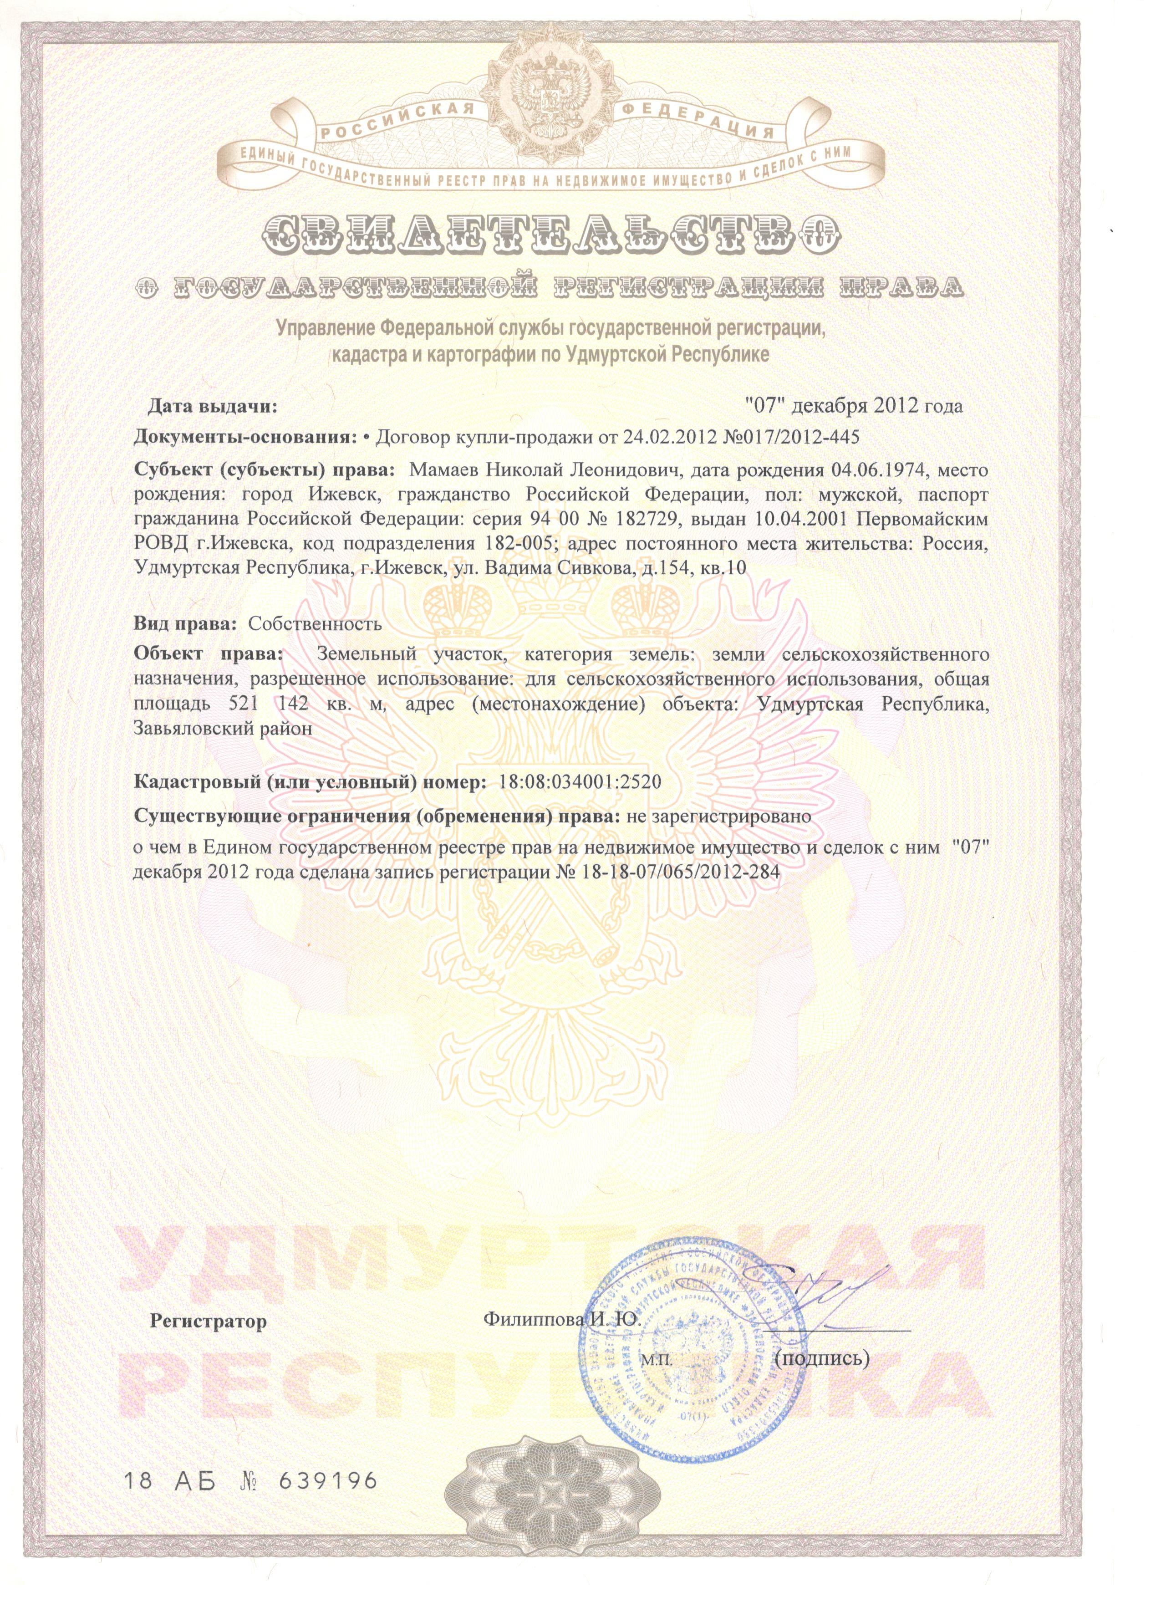
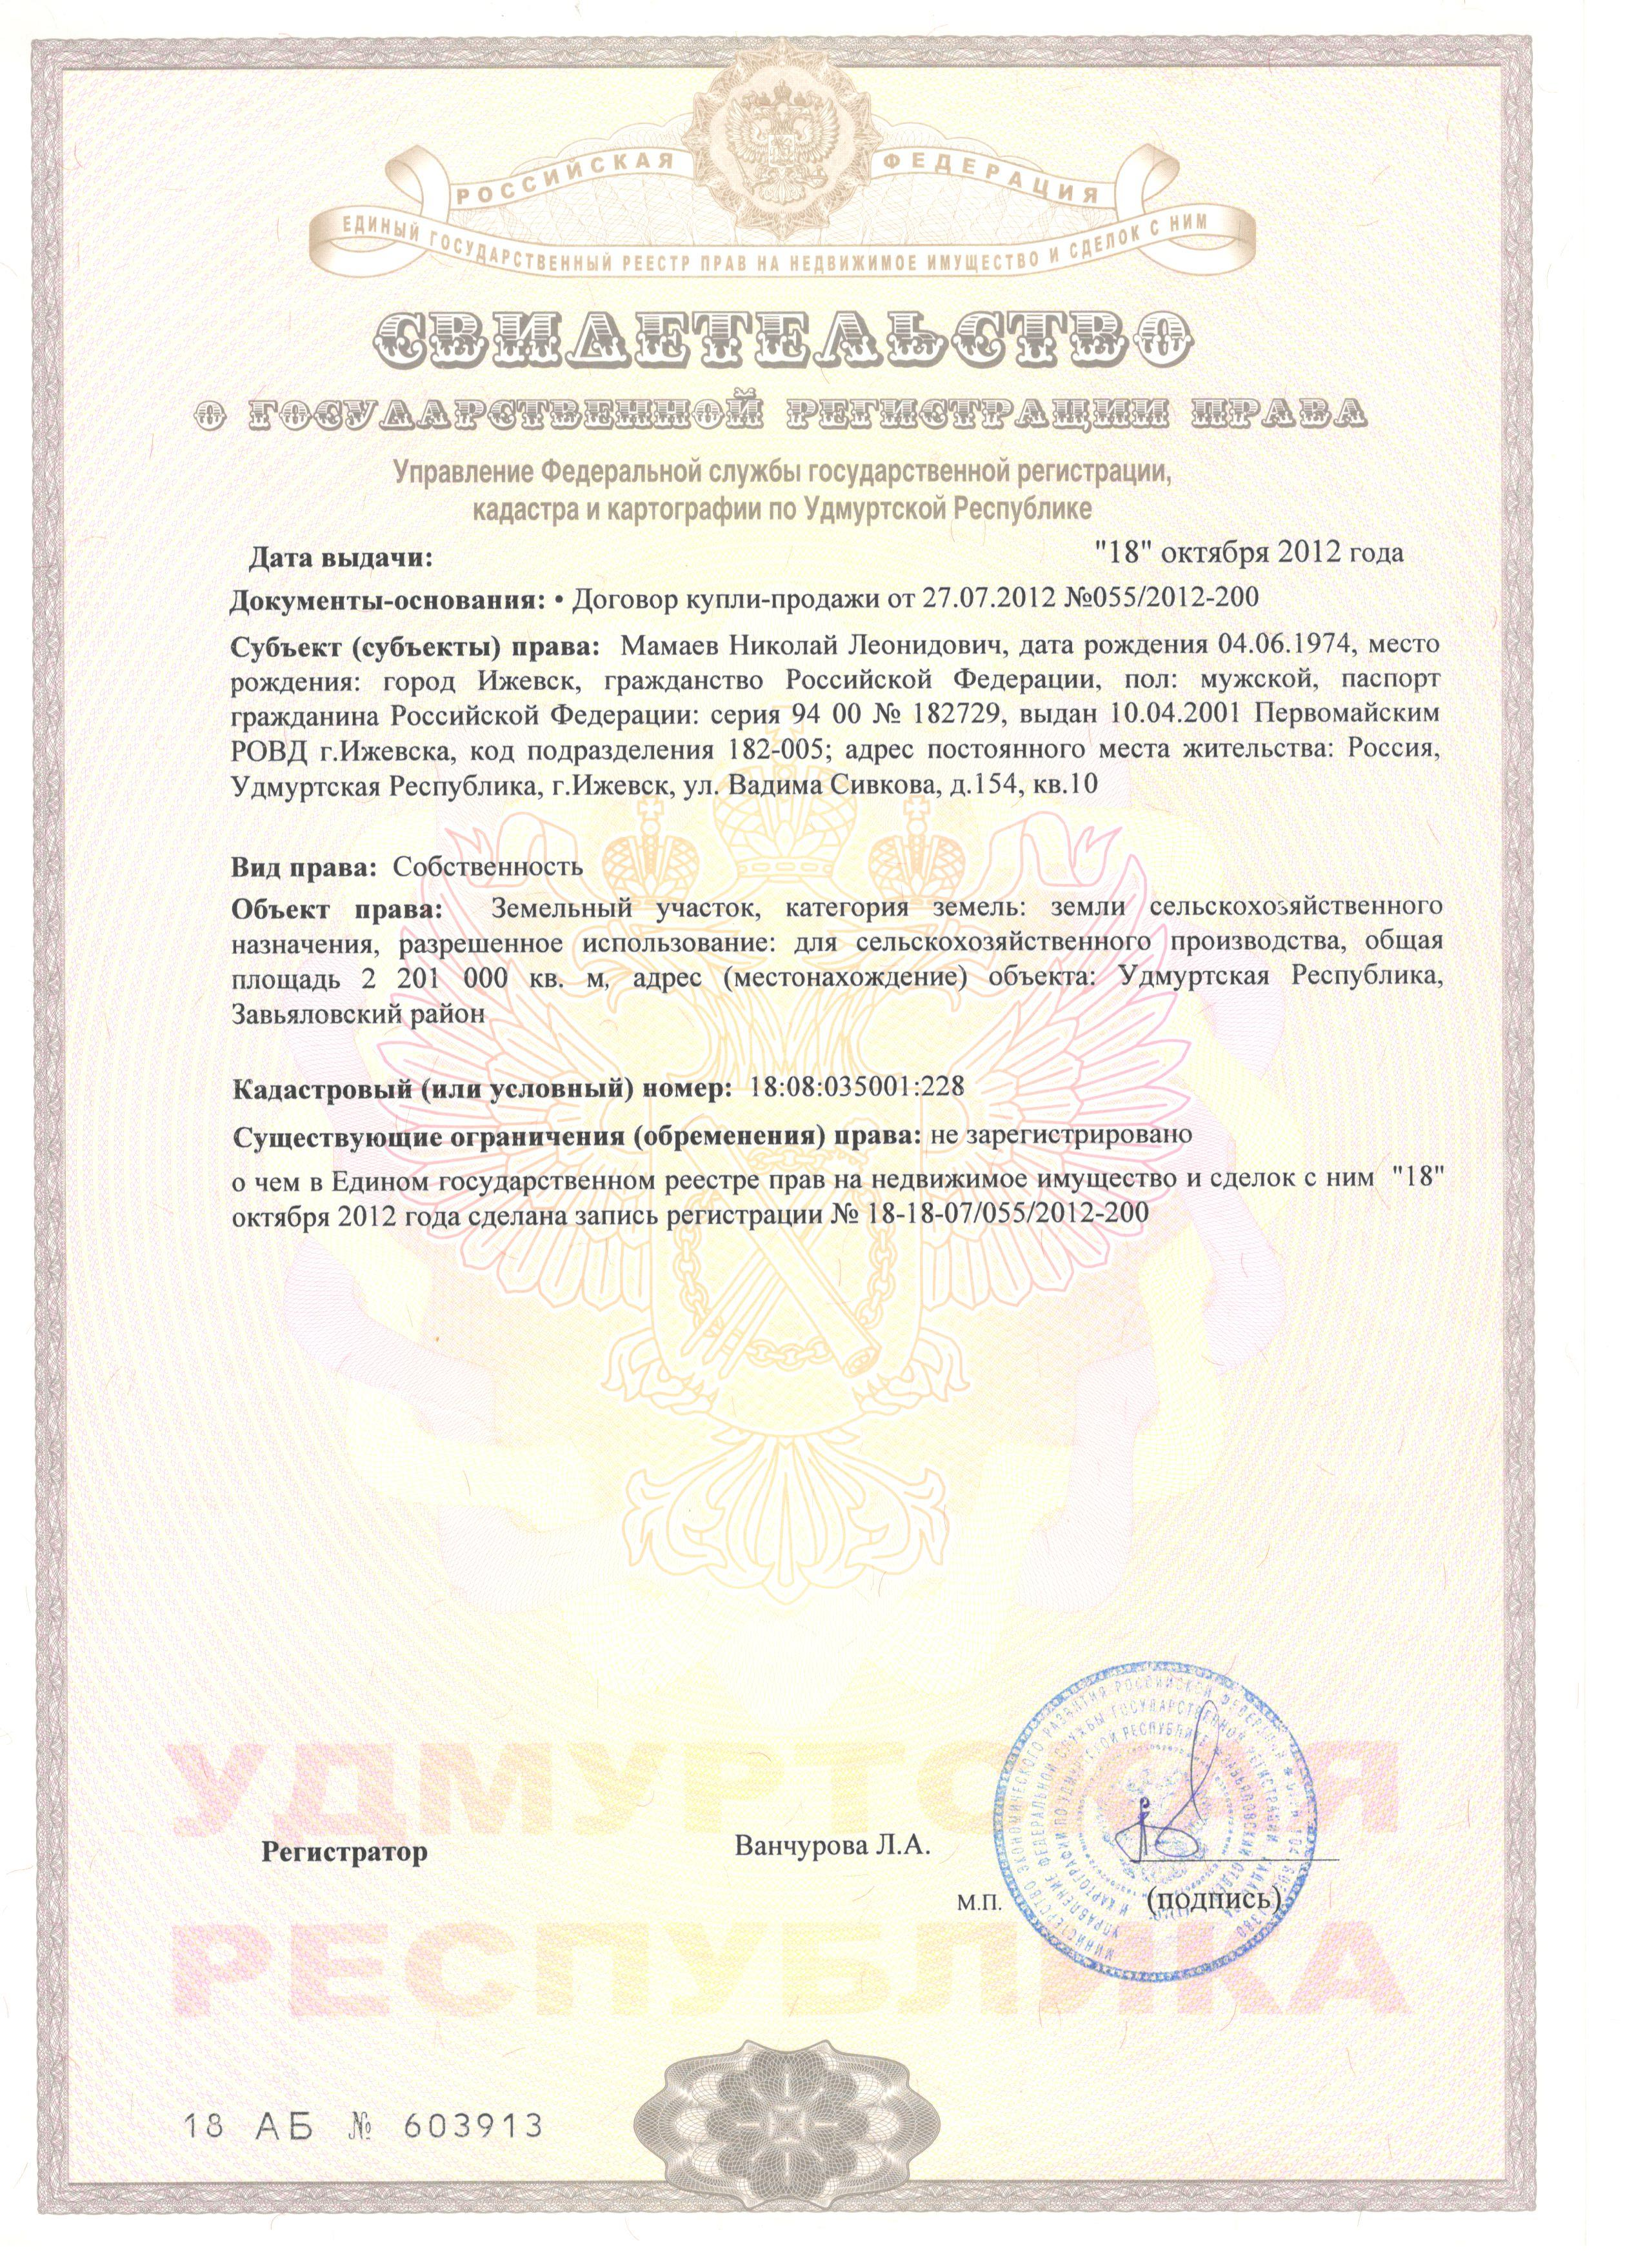
Правоустанавливающие документы

Slide 30
Ссылки на нормативные документы: http://www.xn--80aeamgvfesec8a3ktb.xn--p1ai/ - ссылка на градостроительные нормативы МО «Завьяловское»;

